Slide 1
Η ελληνική κρίση και οι πολιτισμικές της καταβολές
Κατασκευάζοντας ένα μοντέλο πολιτισμικής έρευνας

Slide 2
Η ελληνική κρίση
Πόσο υπεύθυνη είναι η «ελληνική κουλτούρα» για τη οικονομική κρίση;
Τι είναι η ελληνική κουλτούρα;
Πώς εξηγούμε τα σκαμπανεβάσματα των οικονομικών επιδόσεων, εάν υπάρχει μια ελληνική κουλτούρα με επιρροή;

Slide 3
Όμως…
Πώς να ξεχωρίσετε τον πολιτισμό από την κοινωνική δομή;
πώς εξηγείται ο «σύγχρονος πολυθεϊσμός»;
πώς γίνεται διάκριση μεταξύ εργαλειακής και ανακλαστικής χρήσης συμβόλων;
πώς να επαληθεύσουμε τη σημασία της κουλτούρας;
πώς να απεικονίσουμε τη συμβολική δομή της κουλτούρας;
Πώς να συσχετίσετε την κουλτούρα με την κοινωνική δομή;

Slide 4
Ο ορισμός της κουλτούρας
Η κουλτούρα είναι ο τομέας των βαθιών, θεμελιωδών, ηθικών πεποιθήσεων του ατόμου και ως εκ τούτου ηθικών αξιολογήσεων του εαυτού για τον εαυτό που δομούνται γύρω από δυαδικές αντιθέσεις και κωδικοποιούνται σε συμβολικά μοτίβα.
Η κουλτούρα είναι ένα ξεχωριστό και ουσιώδες συστατικό ενός κοινωνικού συστήματος αφού με τη μορφή συμβολικών δομών δίνει νόημα στην κοινωνική δομή/οργάνωση.
Η κουλτούρα είναι παθητική στο ότι αποτελεί το «ακίνητο κινούν» μέρος του εαυτού.
S. Eisenstadt, Ch. Taylor, M. Weber, J. Alexander, V. Turner, R. Bellah, A. Szakolczai, E. Durkheim

Slide 5
Βασικά στοιχεία του μοντέλου
Κεντρική Έννοια |  | Έννοια-κλειδί
Κοσμολογικές και οντολογικές αρχές Θεσμικοί βασικοί κανόνες Εσωτερικευμένοι κώδικες προσανατολισμού Ρύθμιση της εξουσίας Κατασκευή συλλογικών ταυτοτήτων | Eisenstadt | Απροσδιοριστία
Ουσιώδης ορθολογικότητα | Weber/Kalberg | Ψυχολογική επιβάρυνση
Ο κοινωνικός καταμερισμός εργασίας ως δίκτυα εξουσίας | Mann | Εργαλειακή χρήση ιδεολογίας
Τελετές και επιτελέσεις ως τρόπος αποδόσεις νοήματος και συγκρότηση συλλογικού πνεύματος | Durkheim/Alexander | Συλλογικός αναβρασμός
Αστικές/πολιτειακές τελετές ως απεικονίσεις του πολιτικού έθους της δημόσιας σφαίρας | Bellah | Αστική/πολιτειακή θρησκεία
Αμφισημία ή αποπροσανατολισμός που εμφανίζεται στο μεσαίο στάδιο μιας αποδομητικής κρίσης | Turner | Communitas Κατεργάρης
Η κοινωνική διάδραση ως μέσον δημιουργίας δομικών χασμάτων νοήματος | Bateson | Σχισμογένεση
Τα λογοπλαίσια ως διαμορφωτές συλλογικής ηθικής | Alexander and Smith | Δίπολοι κώδικες

Slide 6
Βασικά συστατικά στοιχεία συμβολικών ροών
Οντολογικές και κοσμολογικές αρχές
(οι ύστατες πηγές νοήματος – S. Eisenstadt)
Θεμελιώδη αγαθά
(η επιθυμητή ιδανική κατάσταση ύπαρξης – C. Taylor)
Λογοπλαισιακές εκδηλώσεις της κουλτούρας
(αστική/πολιτειακή θρησκεία, τελετές, επιτελέσεις και δραματοποιήσεις – Alexander, Bellah, Durkheim, Turner, Bateson)
Εσωτερικευμένοι κώδικες προσανατολισμού
(το προσωπικό έθος κοινωνικής δράσης – M. Weber)
Θεσμικοί βασικοί κανόνες
(η ηθική νομιμοποίηση του κοινωνικού καταμερισμού της εργασία – S. Eisenstadt, M. Weber)

Slide 7
Υπόθεση:
Οι δομές της κοινωνικής εξουσίας…
…μέσω της εκλεκτικής συνάφειας
…ενθαρρύνουν την εξάπλωση κάποιου συμβολικού/ηθικού συστήματος
…καθώς το τελευταίο δίνει σε αυτές τις δομές ηθικό νόημα
…και τις νομιμοποιεί

Slide 8
Max Weber

Slide 9
Θεμελιώδεις αρχές της Κοινωνιολογίας της Κουλτούρας του Max Weber
Η κουλτούρα είναι πεδίο νοηματοδότησης: ο άνθρωπος αποδίδει νόημα στον κόσμο μέσα από αξίες, σύμβολα και προσανατολισμούς δράσης.
Ο Weber εισάγει την έννοια του νοηματικού υποκειμένου: οι κοινωνικές πράξεις είναι κατανοητές μόνο μέσω των νοημάτων τους.
Η Verstehen (κατανοούσα ερμηνεία) αποτελεί τη μεθοδολογική βάση της πολιτισμικής κοινωνιολογίας του.
Η κουλτούρα δεν είναι απλώς προϊόν της κοινωνίας, αλλά επιλέγει και ιεραρχεί την πραγματικότητα – ορίζει τι έχει αξία.
Ο κόσμος της κουλτούρας είναι αποσπασματικός και επιλεκτικός∙ η πραγματικότητα γίνεται πολιτισμικά “σημαντική” μέσα από αξιακούς προσανατολισμούς.
Η κοινωνιολογία της κουλτούρας είναι έτσι ερμηνευτική και όχι ντετερμινιστική∙ εστιάζει στα νοήματα πίσω από τις κοινωνικές δομές.

Slide 10
Η κουλτούρα, η θρησκεία και η κοινωνική δράση
Οι θρησκευτικές κοσμοαντιλήψεις αποτελούν θεμελιώδη πηγή πολιτισμικών αξιών και μορφών κοινωνικής δράσης.
Στο έργο Η Προτεσταντική Ηθική και το Πνεύμα του Καπιταλισμού, δείχνει πώς οι θρησκευτικές ιδέες μπορούν να διαμορφώσουν οικονομικές και κοινωνικές πρακτικές.
Οι διαφορετικές κοσμοθεωρίες των θρησκειών (Ιουδαϊσμός, Κομφουκιανισμός, Ινδουισμός, Ισλάμ) οδηγούν σε διακριτές μορφές ορθολογικότητας και κοινωνικής οργάνωσης.
Ο Weber αναλύει τη μεταστροφή από τη μαγεία στη θρησκεία και στον ορθολογισμό, ως βασικό άξονα πολιτισμικής εξέλιξης.
Η κουλτούρα καθορίζει τους τύπους νομιμοποίησης της εξουσίας: παραδοσιακή, χαρισματική, ορθολογικο-νομική.
Η πολιτισμική διάσταση της δράσης προσδίδει στη νεωτερικότητα έναν μοναδικό ηθικό και υπαρξιακό χαρακτήρα.

Slide 11
Απομάγευση, αξιακές σφαίρες και πολιτισμική τραγωδία
Η απομάγευση του κόσμου (Entzauberung der Welt) εκφράζει τη νεωτερική ρήξη μεταξύ αξιών, πίστης και ορθολογικότητας.
Οι αξίες αποσπώνται από ένα ενιαίο κοσμοείδωλο και διαμορφώνουν αυτόνομες σφαίρες (οικονομική, πολιτική, επιστημονική, αισθητική, ερωτική).
Οι σφαίρες αυτές λειτουργούν με ίδιους ορθολογικούς κανόνες, αλλά βρίσκονται σε σύγκρουση∙ ο άνθρωπος βιώνει πολυθεϊσμό αξιών.
Η νεωτερικότητα συνεπάγεται ηθική τραγωδία: ο άνθρωπος καλείται να επιλέξει ανάμεσα σε ασυμβίβαστα αξιακά ιδεώδη.
Η κουλτούρα γίνεται έτσι πεδίο υπαρξιακής πάλης μεταξύ νοήματος και ορθολογικής οργάνωσης.
Ο Weber συνδέει την κοινωνιολογία της κουλτούρας με την ηθική ευθύνης του επιστήμονα και του πολιτικού: να ενεργεί συνειδητά μέσα σε έναν απομαγεμένο κόσμο.

Slide 12
Shmuel N. Eisenstadt

Slide 13
Θεμελιώδεις αρχές της Κοινωνιολογίας της Κουλτούρας του Shmuel Eisenstadt
Η κουλτούρα αποτελεί δομική διάσταση των κοινωνιών, και όχι αντανάκλαση ή επίστρωση∙ παράγει θεσμούς, νοήματα και ταυτότητες.
Κεντρική έννοια: πολιτισμικά προγράμματα (cultural programs) που διαμορφώνουν τις μορφές κοινωνικής οργάνωσης και εξουσίας.
Κάθε κοινωνία αναπτύσσει ιδιοτυπικά πρότυπα νομιμοποίησης (legitimation patterns) και τάξης.
Η κουλτούρα δεν είναι στατική∙ είναι δυναμική και συγκρουσιακή, καθώς αναπαράγει και μετασχηματίζει νοήματα.
Διαφοροποίηση μεταξύ κοσμικών και ιερών πλαισίων νοήματος∙ το ιερό αποτελεί πηγή θεμελίωσης της κοινωνικής τάξης.
Η κουλτούρα λειτουργεί ως γέφυρα μεταξύ αξιών και θεσμών, μεταξύ υποκειμενικού και αντικειμενικού κόσμου.

Slide 14
1. «Η κουλτούρα αποτελεί δομική διάσταση των κοινωνιών, και όχι αντανάκλαση ή επίστρωση∙ παράγει θεσμούς, νοήματα και ταυτότητες.»
Η έννοια της οικογένειας στην Ελλάδα δεν είναι απλώς κοινωνική συνήθεια αλλά δομικό πολιτισμικό θεμέλιο που παράγει θεσμούς (π.χ. οικογενειακή επιχείρηση, κληρονομικότητα στην πολιτική), ταυτότητες (π.χ. το «παιδί της μαμάς», ο «νοικοκύρης») και πρότυπα κοινωνικής αλληλεγγύης που διαμορφώνουν την ίδια τη λειτουργία του κράτους πρόνοιας.

Slide 15
2. «Κεντρική έννοια: πολιτισμικά προγράμματα (cultural programs) που διαμορφώνουν τις μορφές κοινωνικής οργάνωσης και εξουσίας.»
Το πολιτισμικό πρόγραμμα του εθνολαϊκού κράτους που διαμορφώθηκε μεταπολεμικά και κορυφώθηκε τη δεκαετία του 1980 — με πυρήνα την έννοια του «λαού» ως κυρίαρχου και δικαιούμενου — καθόρισε μορφές εξουσίας βασισμένες στη διαμεσολάβηση, στο πελατειακό σύστημα και στη ρητορική της κοινωνικής δικαιοσύνης.

Slide 16
3. «Κάθε κοινωνία αναπτύσσει ιδιοτυπικά πρότυπα νομιμοποίησης και τάξης.»
Η ελληνική πολιτική εξουσία νομιμοποιείται όχι μόνο μέσω θεσμών αλλά και μέσω προσωπικών σχέσεων και “χαρισματικών” ηγετών (Καραμανλής, Ανδρέας Παπανδρέου, Τσίπρας).
Η νομιμότητα συνδέεται συχνά με την ικανότητα του ηγέτη να εκφράσει το «συναίσθημα του λαού» και όχι απλώς την ορθότητα των πολιτικών του.

Slide 17
4. «Η κουλτούρα δεν είναι στατική∙ είναι δυναμική και συγκρουσιακή, καθώς αναπαράγει και μετασχηματίζει νοήματα.»
Η σύγκρουση ανάμεσα στον εκσυγχρονισμό (ευρωπαϊσμός, μεταρρυθμίσεις, κράτος δικαίου) και την παράδοση (εθνική ταυτότητα, ορθοδοξία, αντιδυτικισμός) είναι κεντρική πολιτισμική σύγκρουση στη σύγχρονη Ελλάδα.
Εκφράζεται τόσο στην πολιτική σκηνή όσο και στον δημόσιο λόγο, π.χ. στη διαμάχη για τα πανεπιστήμια ή τα δικαιώματα των ΛΟΑΤΚΙ.

Slide 18
5. «Διαφοροποίηση μεταξύ κοσμικών και ιερών πλαισίων νοήματος∙ το ιερό αποτελεί πηγή θεμελίωσης της κοινωνικής τάξης.»
Η Ορθοδοξία παραμένει ιερό πλαίσιο νοήματος που διαποτίζει το κοσμικό κράτος: από τον όρκο των βουλευτών και τη θρησκευτική εκπαίδευση έως την τελετουργία της κοινωνικής ζωής (γάμοι, βαφτίσεις, εορτές).
Παρά τον εκκοσμικευμένο χαρακτήρα της πολιτικής, το ιερό εξακολουθεί να θεμελιώνει την κοινωνική συνοχή και τη συλλογική ταυτότητα.

Slide 19
6. «Η κουλτούρα λειτουργεί ως γέφυρα μεταξύ αξιών και θεσμών, μεταξύ υποκειμενικού και αντικειμενικού κόσμου.»
Η έννοια του «φιλότιμου» λειτουργεί ως γέφυρα ανάμεσα στις προσωπικές αξίες (υποκειμενικό ήθος, αξιοπρέπεια, ευθύνη) και στους θεσμούς της κοινωνικής ζωής (εργασία, δημόσια υπηρεσία, στρατός, οικογένεια).
Είναι άυλος πολιτισμικός μηχανισμός που ρυθμίζει κοινωνική συμπεριφορά, συχνά πιο αποτελεσματικά από τον τυπικό νόμο.

Slide 20
Η ιστορική και συγκριτική διάσταση: Πολλαπλές Νεωτερικότητες
Η νεωτερικότητα δεν είναι ενιαίο δυτικό φαινόμενο∙ αναδύονται πολλαπλές νεωτερικότητες ανάλογα με τα πολιτισμικά υπόβαθρα.
Τα άξονα πολιτισμικά συστήματα (Axial civilizations) – όπως το ιουδαιοχριστιανικό, το ινδικό, το κινεζικό, το ισλαμικό – θεμελιώνουν διακριτές οπτικές για τον κόσμο.
Η νεωτερική διαφοροποίηση (structural differentiation) λαμβάνει διαφορετικές μορφές ανάλογα με το πολιτισμικό πρόγραμμα κάθε κοινωνίας.
Οι δυτικές νεωτερικότητες δίνουν έμφαση στην ορθολογικότητα, τον ατομισμό και την εγκόσμια ηθική, ενώ άλλες στην κοινοτική αρμονία ή τη θρησκευτική υπερβατικότητα.
Η σύγκρουση μεταξύ κοσμικού και υπερβατικού νοήματος αποτελεί κεντρικό κινητήριο άξονα της ιστορικής εξέλιξης.
Η θεωρία των πολλαπλών νεωτερικοτήτων συνδέει κουλτούρα, εξουσία και κοινωνική αλλαγή σε παγκόσμια συγκριτική προοπτική.

Slide 21
Πολιτισμικές εντάσεις, κρίση και μετασχηματισμοί
Κάθε κοινωνία εμπεριέχει εντάσεις μεταξύ θεσμών και αξιών, μεταξύ “ιερού” και “βέβηλου” (profane).
Οι κρίσεις νοήματος οδηγούν σε αναστοχασμό και επαναθεμελίωση των πολιτισμικών προγραμμάτων.
Η πολιτισμική αναστοχαστικότητα (reflexivity) είναι χαρακτηριστικό γνώρισμα των νεωτερικών κοινωνιών.
Οι πολιτισμικές επαναστάσεις (π.χ. Διαφωτισμός, Μεταρρύθμιση) επαναπροσδιορίζουν το ιερό και τη νομιμότητα της εξουσίας.
Η παγκοσμιοποίηση προκαλεί συνάντηση και σύγκρουση διαφορετικών προγραμμάτων νεωτερικότητας, παράγοντας υβριδικές μορφές.

Slide 22
1. «Κάθε κοινωνία εμπεριέχει εντάσεις μεταξύ θεσμών και αξιών, μεταξύ “ιερού” και “βέβηλου” (profane).»
Η διαμάχη γύρω από το μάθημα των Θρησκευτικών στα σχολεία και τη διατήρηση του θρησκευτικού όρκου εκφράζει την ένταση ανάμεσα στους θεσμούς ενός κοσμικού κράτους και τις βαθιά ριζωμένες ορθόδοξες αξίες.
Ο “ιερός” πυρήνας της ελληνικής ταυτότητας συγκρούεται με τις “βέβηλες” αξίες της εκκοσμίκευσης και του φιλελευθερισμού.

Slide 23
2. «Οι κρίσεις νοήματος οδηγούν σε αναστοχασμό και επαναθεμελίωση των πολιτισμικών προγραμμάτων.»
Η οικονομική κρίση του 2010–2020 λειτούργησε ως βαθιά κρίση νοήματος για την ελληνική κοινωνία: απονομιμοποίησε τα παραδοσιακά κόμματα, ανέδειξε νέες μορφές πολιτικής (ΣΥΡΙΖΑ, ΑΝΕΛ, ΜεΡΑ25) και προκάλεσε αναστοχασμό πάνω σε έννοιες όπως “εθνική κυριαρχία”, “ευρωπαϊκή ταυτότητα” και “κοινωνική δικαιοσύνη”.

Slide 24
3. «Η πολιτισμική αναστοχαστικότητα (reflexivity) είναι χαρακτηριστικό γνώρισμα των νεωτερικών κοινωνιών.»
Η σύγχρονη δημόσια συζήτηση γύρω από τα έμφυλα ζητήματα, τη γονεϊκότητα ή τα δικαιώματα των ΛΟΑΤΚΙ αποδεικνύει ότι η ελληνική κοινωνία εισέρχεται σε φάση πολιτισμικής αναστοχαστικότητας — θέτοντας υπό ερώτηση παραδοσιακούς ρόλους, ταυτότητες και θεσμούς που άλλοτε θεωρούνταν αυτονόητοι.

Slide 25
4. «Οι πολιτισμικές επαναστάσεις (π.χ. Διαφωτισμός, Μεταρρύθμιση) επαναπροσδιορίζουν το ιερό και τη νομιμότητα της εξουσίας.»
Η Μεταπολίτευση του 1974 αποτέλεσε ελληνική “πολιτισμική επανάσταση”: απομάκρυνε τη νομιμότητα από τον στρατό και τη “σωτηριολογική” ρητορική της εθνικής ασφάλειας και τη μετέθεσε στη λαϊκή κυριαρχία, στα ανθρώπινα δικαιώματα και στον κοινοβουλευτισμό.
Ήταν επαναπροσδιορισμός του “ιερού” πολιτικού πυρήνα της χώρας.

Slide 26
5. «Η παγκοσμιοποίηση προκαλεί συνάντηση και σύγκρουση διαφορετικών προγραμμάτων νεωτερικότητας, παράγοντας υβριδικές μορφές.»
Η τουριστική και πολιτισμική παγκοσμιοποίηση της Ελλάδας δημιουργεί ένα υβρίδιο μεταξύ δυτικού καταναλωτισμού και ελληνικού παραδοσιασμού: τα νησιά προβάλλονται ταυτόχρονα ως “αυθεντικά” και “παγκόσμια”, ενώ η καθημερινότητα συνδυάζει ψηφιακές πρακτικές, κοσμοπολίτικες αξίες και τοπικά εθνικά σύμβολα (π.χ. γάμοι τουριστών σε εκκλησίες, ελληνικό design με αρχαιοελληνικά μοτίβα).

Slide 27
Πολιτισμικά προγράμματα
Ο όρος «πολιτισμικά προγράμματα» (cultural programs) αναφέρεται στα βασικά αξιακά και συμβολικά πλαίσια που καθορίζουν τον τρόπο με τον οποίο κάθε κοινωνία οργανώνει τη σχέση της με τη δύναμη, τη νομιμότητα, τη γνώση, την ηθική, και τη συλλογική ταυτότητα.
Δεν είναι απλώς πολιτισμικές «παραδόσεις», αλλά δυναμικά πρότυπα νοηματοδότησης που επηρεάζουν τον τρόπο με τον οποίο κάθε κοινωνία «μεταφράζει» τη νεωτερικότητα, τις θεσμικές της μορφές και τις κρίσεις της.
Τα πολιτισμικά προγράμματα είναι τα βασικά πρότυπα νοήματος, αξιών και θεσμικής οργάνωσης που συγκροτούν κάθε πολιτισμό και κατευθύνουν τη διαδικασία κοινωνικής και πολιτικής οργάνωσης — δηλαδή, το πώς μια κοινωνία “νοεί” τον εαυτό της και τον κόσμο.

Slide 28
Ιουδαϊκοχριστιανικό πολιτισμικό πρόγραμμα (Δυτική Νεωτερικότητα)
Κύρια ιδέα: Ο κόσμος είναι δημιουργία του Θεού, αλλά ο άνθρωπος έχει αυτενέργεια και ηθική ευθύνη.
Θεμελιώδης αξία: Ο ορθολογικός και αυτόνομος άνθρωπος· το πρόταγμα της σωτηρίας μετασχηματίζεται σε πρόταγμα προόδου.
Θεσμική έκφραση:Ανάδυση ατομικότητας και πολιτικών δικαιωμάτων.
Διαχωρισμός κοσμικού και θρησκευτικού πεδίου (Church vs State).
Δημιουργία δημοκρατικών και επιστημονικών θεσμών.Ι
στορικές παραλλαγές: Προτεσταντικό (βόρεια Ευρώπη), καθολικό (νότια Ευρώπη), φιλελεύθερο-δημοκρατικό (Αμερική).

Slide 29
Κομφουκιανό πολιτισμικό πρόγραμμα (Κίνα, Κορέα, Ιαπωνία)
Κύρια ιδέα: Η αρμονία της κοινωνίας επιτυγχάνεται μέσω ηθικής αυτοπειθαρχίας και ιεραρχίας.
Θεμελιώδης αξία: Ο κοινωνικός ρόλος προηγείται του ατόμου· η τάξη είναι φυσική και κανονιστική.
Θεσμική έκφραση: Κρατικός εξεταστικός μηχανισμός (αξιοκρατία χωρίς ισότητα).Ισχυρό κράτος, αλλά όχι θεοκρατικό.
Έμφαση στην οικογενειακή αλληλεγγύη και εκπαίδευση ως ηθική καλλιέργεια.
Σύγχρονη αναβίωση: “Asian values” στη Σιγκαπούρη και Κίνα (κοινότητα > άτομο).

Slide 30
Ισλαμικό πολιτισμικό πρόγραμμα
Κύρια ιδέα: Η ενότητα του Θεού (tawhid) συνεπάγεται την ενότητα της κοινότητας (umma) και την απουσία διάκρισης ιερού–κοσμικού.
Θεμελιώδης αξία: Υποταγή στο Θείο Νόμο (sharia) ως καθολική τάξη.
Θεσμική έκφραση: Ολοκληρωμένη θεονομική κοινότητα. Έμφαση στην κοινότητα πίστης παρά στο εθνικό κράτος. Διαρκής ένταση μεταξύ ουτοπικής καθαρότητας και πολιτικής πρακτικής (χαλιφάτο vs κοσμικά κράτη).
Σύγχρονες εκδοχές: Ισλαμιστικά κινήματα, νεο-ουτοπισμοί, αλλά και εκσυγχρονισμένες “ισλαμικές δημοκρατίες”.

Slide 31
Ινδουιστικό πολιτισμικό πρόγραμμα (Ινδική υποήπειρος)
Κύρια ιδέα: Ο κόσμος ως ιεραρχημένη κοσμική τάξη (Dharma) με ανακύκλωση ζωής και κάρμα.
Θεμελιώδης αξία: Διατήρηση κοσμικής ισορροπίας και κοινωνικής θέσης.
Θεσμική έκφραση: Κάστες και θρησκευτικά καθήκοντα (varna-ashrama). Ιεραρχικές αλλά σταθερές κοινωνικές δομές.
Ενσωμάτωση θρησκείας, πολιτικής και οικονομίας.
Νεωτερικές μεταμορφώσεις: Εθνικισμός τύπου Hindutva, επανερμηνεία της κάρμα ως “ατομικής ευθύνης”.

Slide 32
Ορθόδοξο-Βυζαντινό πολιτισμικό πρόγραμμα (Ρωσία)
Κύρια ιδέα: Η αλήθεια και η εξουσία βρίσκονται στην ιεραρχική ενότητα πίστης και αυτοκρατορίας.
Θεμελιώδης αξία: Συλλογική σωτηρία μέσω κοινότητας πίστης και παράδοσης.
Θεσμική έκφραση: Συμφωνία Εκκλησίας–Κράτους. Έμφαση στην πνευματικότητα έναντι του ορθολογικού μετασχηματισμού.
Δυσπιστία προς τον πλουραλισμό και την κοσμική αυτονομία.
Σύγχρονες παραλλαγές: “Ρωσικός ορθόδοξος εθνικισμός”.

Slide 33
Τα πολιτισμικά προγράμματα:
Ορίζουν κατευθύνσεις και δυνατές αλλαγές. Προσφέρουν προσανατολισμούς για το είδος κοινωνίας που θεωρείται επιθυμητό. π.χ. την προτεραιότητα της ατομικής ελευθερίας, της ισότητας, της τεχνοκρατικής ανάπτυξης, της θρησκευτικής αναβίωσης, κ.ο.κ.
Ένα πολιτισμικό πρόγραμμα «υποστηρίζει» ή «εγγράφει» συγκεκριμένες μορφές κοινωνικής πρακτικής.
Λειτουργούν ως «κώδικες νοήματος». Δηλαδή, μεσολαβούν στο πώς οι άνθρωποι κατανοούν και ερμηνεύουν την κοινωνική πραγματικότητα— τι θεωρείται νόμιμο, ηθικό, αποδεκτό, τι σημαίνει πρόοδος, τι σημαίνει παράδοση κ.ά.
Συνδέουν τον πολιτισμό και την κοινωνική δομή. Δεν είναι απλώς ιδέες «πάνω από» τις δομές· τα πολιτισμικά προγράμματα αλληλεπιδρούν με θεσμούς (πολιτικά, οικονομικά, νομικά), ενισχύοντας ή αντιστέκοντας σε δομικές τάσεις.
H αλλαγή δεν είναι μόνο θέμα δομικών παραγόντων, αλλά και πολιτισμικών αγώνων και διαπραγματεύσεων

Slide 34
Τα πολιτισμικά προγράμματα είναι πολλαπλά και συγκρουόμενα. Δεν υπάρχει ένα ενιαίο — «παγκόσμιο» — πολιτισμικό πρόγραμμα που επιβάλλεται παντού.
Αντίθετα, σε διαφορετικές κοινωνίες, ή και εντός της ίδιας κοινωνίας, ανταγωνίζονται διαφορετικά πολιτισμικά προγράμματα (π.χ. εκκοσμίκευση έναντι θρησκευτικής αναβίωσης).
Αυτές οι συγκρούσεις και οι εντάσεις είναι κεντρική πτυχή της σύγχρονης κοινωνίας.
Είναι ανοιχτά ως προς τις δυνατότητες εξέλιξης και συγκεκριμενοποιούνται από αναδυόμενες ελίτ.
Τα πολιτισμικά προγράμματα δεν είναι μονοσήμαντα «κατασκευασμένα» και καθορισμένα — έχουν «ανοίγματα» για διαφοροποιήσεις, αναγνώσεις και εκ νέου ερμηνείες.
Ο Eisenstadt μιλά για την «ανοιχτότητα» (openness) του ανθρώπινου βιολογικού προγράμματος — ότι δηλαδή ο άνθρωπος έχει περιθώρια για διαφορετικές εξελίξεις και πολιτισμικές ποικιλίες.

Slide 35
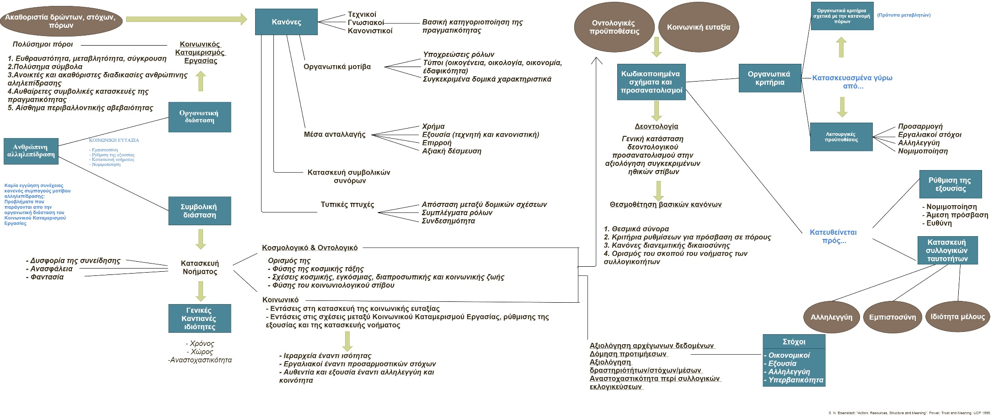

Slide 36
Jeffrey Alexander

Slide 37
Θεωρητικά θεμέλια της Κοινωνιολογίας της Κουλτούρας του Jeffrey Alexander
Ο Alexander αναπτύσσει τη “ισχυρή” (strong) κοινωνιολογία της κουλτούρας, αντιδρώντας στις εργαλειακές και δομιστικές προσεγγίσεις.
Η κουλτούρα έχει σχετική αυτονομία από τα κοινωνικά και οικονομικά συστήματα∙ δεν είναι αντανάκλαση αλλά παραγωγός νοήματος.
Κεντρική έννοια: η πολιτισμική δομή ∙ τα σύμβολα και οι σημασίες οργανώνονται σε δυαδικά σχήματα (ιερό/βέληλο, αυθεντικό/κάλπικο).
Η κουλτούρα είναι ερμηνευτικό πλαίσιο που καθοδηγεί την δράση, την νομιμότητα και την κοινωνική τάξη.
Ο Alexander προτείνει μια ερμηνευτική-σημειολογική κοινωνιολογία, εμπνευσμένη από Durkheim, Parsons και Clifford Geertz.
Στόχος: να αποκατασταθεί η πολιτισμική διάσταση ως αυτόνομη μεταβλητή στην κοινωνική ανάλυση.

Slide 38
Η Πολιτισμική Κωδικοποίηση και η Συμβολική Δράση
Οι κοινωνίες οργανώνουν τα νοήματά τους μέσα από δυαδικούς πολιτισμικούς κώδικες (π.χ. καλό/κακό, ιερό/βέβηλο, αθώο/ένοχο).
Αυτοί οι κώδικες ενσαρκώνονται σε αφηγηματικές μορφές, μύθους, τελετουργίες, μέσα ενημέρωσης και πολιτικά γεγονότα.
Η κοινωνική δράση είναι συμβολικά δομημένη∙ οι δρώντες ενεργούν εντός πλαισίων νοήματος και όχι απλώς συμφερόντων.
Σημαντικό παράδειγμα: η πολιτισμική ανακατασκευή του Ολοκαυτώματος ως τραύματος στη δυτική κουλτούρα (Alexander, Cultural Trauma).
Η έννοια του πολιτισμικού τραύματος δείχνει πώς συλλογικές αφηγήσεις μετατρέπουν το παρελθόν σε ηθική και πολιτική δέσμευση.
Η κουλτούρα δρα ως μέσο κοινωνικής ενσωμάτωσης και διαφοροποίησης, παράγοντας νέα όρια και ταυτότητες.

Slide 39
Πολιτισμικά Πεδία, Δημόσια Σφαίρα και Νεωτερικότητα
Ο Alexander επεκτείνει τη θεωρία του στη δημόσια σφαίρα∙ μελετά πώς τα αφηγήματα, τα χρησιμοποιούμενα μέσα και οι συμβολικές μορφές διαμορφώνουν τη δημοκρατία.
Η πολιτισμική απόδοση (performance): κάθε κοινωνικός δρών επιχειρεί να “πείσει” μέσω συμβολικής παράστασης (actors, scripts, audiences).
Η νεωτερική κουλτούρα διακρίνεται από αναστοχαστικότητα, πλουραλισμό και αγώνα για ηθική νομιμοποίηση.
Οι πολιτισμικές σφαίρες (πολιτική, θρησκεία, τέχνη, ΜΜΕ) διαθέτουν σχετική αυτονομία αλλά και αλληλεπίδραση.
Η “ισχυρή κοινωνιολογία της κουλτούρας” προτείνει ότι η κοινωνική αλλαγή είναι πρωτίστως πολιτισμική∙ οι ιδέες προηγούνται των θεσμών.
Ο Alexander επαναφέρει την Ντυρκεμική έννοια του ιερού στη νεωτερικότητα, υποστηρίζοντας ότι οι σύγχρονες κοινωνίες εξακολουθούν να δομούνται γύρω από ιεροποιημένα σύμβολα και αφηγήσεις.

Slide 40
Robert Bellah

Slide 41
Θεμελιώδεις αρχές της Κοινωνιολογίας της Κουλτούρας του Robert N. Bellah
Ο Bellah συνδέει τη θρησκεία με την κοινωνική συνοχή και την πολιτισμική ταυτότητα∙ βλέπει τη θρησκεία ως πολιτισμικό σύστημα νοήματος.
Επηρεασμένος από Durkheim και Weber, αντιλαμβάνεται τη θρησκεία ως συμβολική έκφραση των συλλογικών αξιών μιας κοινωνίας.
Στο κλασικό του άρθρο “Civil Religion in America” (1967), εισάγει την έννοια της πολιτικής ή πολιτειακής θρησκείας – ένα σύνολο ιερών συμβόλων του έθνους.
Η κουλτούρα, μέσα από τη θρησκεία, προσδίδει ηθική νομιμότητα και ιστορική αποστολή στην πολιτική κοινότητα.
Κάθε κοινωνία, ακόμη και η κοσμική, αναπτύσσει μορφές ιεροποίησης των θεμελιακών της αξιών.
Ο Bellah θεωρεί την κουλτούρα πλαίσιο νοήματος και ηθικής ερμηνείας, όχι απλώς υποπροϊόν θεσμών ή δομών εξουσίας.

Slide 42
Η Πολιτειακή Θρησκεία και το Αμερικανικό Παράδειγμα
Η American Civil Religion αποτελεί ένα σύστημα πίστης, τελετουργιών και αφηγήσεων που ενοποιεί το έθνος γύρω από “ιερά” πολιτικά σύμβολα (Σύνταγμα, Σημαία, Προεδρία).
Κεντρικά στοιχεία: Πίστη στη θεία πρόνοια, στην εκλεκτή αποστολή της Αμερικής και στο ηθικό καθήκον προς την ελευθερία και τη δημοκρατία.
Ιστορικοί “προφήτες” όπως ο Ουάσινγκτον, ο Λίνκολν και ο Κένεντι λειτουργούν ως φορείς της ιερής αφήγησης του έθνους.
Η πολιτειακή θρησκεία λειτουργεί συνεκτικά και ενοποιητικά, υπερβαίνοντας τις θρησκευτικές και πολιτικές διαιρέσεις.
Ενσωματώνει στοιχεία μεταφυσικής νομιμοποίησης της πολιτικής εξουσίας∙ η δημοκρατία αποκτά ηθικό κύρος.
Ταυτόχρονα, παραμένει ανοιχτή σε κριτική: μπορεί να λειτουργήσει είτε απελευθερωτικά είτε εθνικιστικά, ανάλογα με το ιστορικό πλαίσιο.

Slide 43
Νεωτερικότητα, Αναστοχασμός και Πολιτισμική Εξέλιξη
Στα ύστερα έργα του (The Broken Covenant, Habits of the Heart, Religion in Human Evolution), ο Bellah εξετάζει τη διαλεκτική σχέση κουλτούρας, θρησκείας και νεωτερικότητας.
Θεωρεί ότι οι νεωτερικές κοινωνίες υποφέρουν από διάρρηξη του ηθικού δεσμού∙ χρειάζονται νέες μορφές κοινής αφήγησης και νοήματος.
Εισάγει την έννοια του πολιτισμικού αναστοχασμού: η κοινωνία στοχάζεται πάνω στις ίδιες τις αξίες της και τις ανανεώνει.
Η εξέλιξη της θρησκείας εκφράζει την πολιτισμική διαφοροποίηση από τον μαγικό και μυθικό στον θεωρητικό και ηθικό λόγο.
Η κουλτούρα, για τον Bellah, είναι βιο-πολιτισμική: ριζώνει στη βιολογική ικανότητα του ανθρώπου για συμβολική αναπαράσταση και κοινωνική συνεργασία.
Τελικός στόχος: μια οικουμενική ηθική της συμπόνιας και της υπευθυνότητας, ικανή να γεφυρώσει τις ρήξεις της νεωτερικής ζωής.

Slide 44
Victor Turner

Slide 45
Θεμελιώδεις αρχές της Κοινωνιολογίας και Ανθρωπολογίας της Κουλτούρας του Victor Turner
Ο Turner, επηρεασμένος από Durkheim και Van Gennep, ανέπτυξε μια ερμηνευτική ανθρωπολογία του συμβόλου και της τελετουργίας.
Η κουλτούρα είναι ένα δυναμικό πεδίο νοημάτων, εκφραζόμενο μέσω συμβολικών δράσεων – ιδίως των τελετουργιών.
Κεντρική έννοια: κοινωνικό δράμα (social drama) – οι πολιτισμικές συγκρούσεις και μεταβάσεις αποκαλύπτουν τη βαθύτερη δομή της κοινωνίας.
Οι τελετουργίες λειτουργούν ως μηχανισμοί αποκατάστασης κοινωνικής ισορροπίας και επανανοηματοδότησης της τάξης.
Η κουλτούρα για τον Turner είναι διαδικασία και όχι σύστημα∙ σχηματίζεται μέσω συμμετοχής, δράσης και μετάβασης.
Η κοινωνιολογία της κουλτούρας του αναδεικνύει την παραστατική, θεατρική και βιωματική διάσταση του κοινωνικού νοήματος.

Slide 46
1. «Η κουλτούρα είναι ένα δυναμικό πεδίο νοημάτων, εκφραζόμενο μέσω συμβολικών δράσεων – ιδίως των τελετουργιών.»
Η τελετή του στρατιωτικού όρκου ή η παρέλαση της 25ης Μαρτίου δεν είναι απλώς εθνικά δρώμενα, αλλά συμβολικές δράσεις μέσα από τις οποίες αναπαράγεται το συλλογικό νόημα της ελληνικότητας, της θυσίας και της ενότητας.
Οι συμμετέχοντες βιώνουν, παρά επαναλαμβάνουν, την ιδέα του έθνους.

Slide 47
2. «Κεντρική έννοια: κοινωνικό δράμα (social drama) – οι πολιτισμικές συγκρούσεις και μεταβάσεις αποκαλύπτουν τη βαθύτερη δομή της κοινωνίας.»
Η κρίση των μνημονίων (2010–2015) λειτούργησε ως κοινωνικό δράμα με τα τέσσερα στάδια του Turner:
ρήξη (απώλεια εμπιστοσύνης στο πολιτικό σύστημα),
κρίση (διαδηλώσεις, πόλωση),
διαιτησία (διαπραγματεύσεις, δημοψήφισμα),
επαναένταξη ή σχίσμα (ανασύνθεση του πολιτικού πεδίου). Μέσα από αυτή τη συμβολική “τελετουργία κρίσης” αναδείχθηκαν τα βαθύτερα ρήγματα της ελληνικής κοινωνίας μεταξύ ευρωπαϊσμού και λαϊκισμού.

Slide 48
3. «Οι τελετουργίες λειτουργούν ως μηχανισμοί αποκατάστασης κοινωνικής ισορροπίας και επανανοηματοδότησης της τάξης.»
Μετά από τραγωδίες όπως οι φυσικές καταστροφές ή οι πυρκαγιές, τα μνημόσυνα, οι πορείες μνήμης ή οι συλλογικές τελετές πένθους λειτουργούν ως τελετουργίες κάθαρσης και επανένωσης της κοινότητας.
Π.χ. τα μνημόσυνα των θυμάτων στο Μάτι ή στα Τέμπη λειτουργούν ως κοινωνική τελετουργία αποκατάστασης της ηθικής τάξης που το κράτος φάνηκε να παραβίασε.

Slide 49
4. «Η κουλτούρα είναι διαδικασία και όχι σύστημα∙ σχηματίζεται μέσω συμμετοχής, δράσης και μετάβασης.»
Οι φεστιβαλικές εκδηλώσεις (π.χ. River Party, Rockwave, ή ακόμη και οι τοπικές γιορτές – πανηγύρια) δείχνουν πώς η κουλτούρα δεν είναι στατικό σύνολο κανόνων αλλά βιωματική διαδικασία δημιουργίας κοινότητας και προσωρινής υπέρβασης κοινωνικών ρόλων (πλούσιος/φτωχός, νέος/γέρος, ντόπιος/ξένος). Η συμμετοχή παράγει το νόημα.

Slide 50
5. «Η κοινωνιολογία της κουλτούρας του αναδεικνύει την παραστατική, θεατρική και βιωματική διάσταση του κοινωνικού νοήματος.»
Η πολιτική σκηνή στην Ελλάδα λειτουργεί συχνά με όρους “παράστασης”: συλλαλητήρια, τηλεμαχίες, δημόσιες απολογίες, ακόμη και κοινοβουλευτικές ομιλίες έχουν έντονη τελετουργική και θεατρική διάσταση, όπου το κοινό συμμετέχει συναισθηματικά.
Η κοινωνία «παίζει» το δράμα της κρίσης, της κάθαρσης και της ελπίδας — επιτελεί δηλαδή το κοινωνικό της νόημα.

Slide 51
Η Δομή, η Αντιδομή, και η Μεθοριακότητα (Liminality)
Στο έργο The Ritual Process (1969), ο Turner αναλύει την μεθοριακή φάση (liminality) των τελετουργιών μετάβασης του Van Gennep.
Η μεθοριακή κατάσταση είναι μια φάση “μεταξύ”∙ οι δρώντες αποχωρίζονται από την κανονική τάξη και εισέρχονται σε έναν χώρο μεταμόρφωσης.
Εκεί αναδύεται η communitas – μια αυθεντική εμπειρία ισότητας, αδελφότητας και συλλογικής ενότητας.
Η “communitas” αντιπαρατίθεται στη δομή∙ αποτελεί το αντιδομικό, ανανεωτικό στοιχείο της κοινωνίας.
Η μετάβαση από communitas σε δομή παράγει πολιτισμική ανανέωση και νέες μορφές κοινωνικής νομιμότητας.
Η κουλτούρα, επομένως, είναι συνεχής διαλεκτική μεταξύ τάξης και ανατροπής, κανονικότητας και δημιουργικής ανασύνθεσης.

Slide 52
Παραδείγματα
Το πανελλήνιο πανηγύρι ή θρησκευτική γιορτή (π.χ. Παναγία της Τήνου, Ταξιάρχης Μανταμάδου)
Οι χιλιάδες προσκυνητές που ταξιδεύουν, διανυκτερεύουν μαζί, προσεύχονται, και συχνά “κοιμούνται στο χώμα”, βιώνουν μια μεθοριακή κατάσταση μεταξύ καθημερινότητας και ιερότητας. Η κοινωνική ιεραρχία καταλύεται – όλοι είναι ίσοι ενώπιον του ιερού –, και μέσα από αυτή τη συλλογική εμπειρία συγκροτείται μια communitas πίστης και κάθαρσης.
2. Οι φοιτητικές καταλήψεις και διαδηλώσεις
Οι νέοι που συμμετέχουν σε πολύημερες καταλήψεις πανεπιστημίων βιώνουν μια liminal κατάσταση μεταξύ παιδικής εξάρτησης και ενήλικης πολιτικής δράσης. Το κανονικό θεσμικό πλαίσιο (καθηγητές, εξετάσεις, διοίκηση) αναστέλλεται, και δημιουργείται μια communitas ισότητας και κοινής ιδεολογικής δέσμευσης, όπου νέες μορφές πολιτικής και κοινωνικής ταυτότητας αναδύονται.

Slide 53
3. Τα φεστιβάλ, συναυλίες και καλοκαιρινά πανηγύρια
Εκδηλώσεις όπως το Rockwave, το River Party ή τα τοπικά πανηγύρια του Δεκαπενταύγουστου δημιουργούν έναν “ενδιάμεσο κόσμο” όπου οι κοινωνικοί ρόλοι αίρονται προσωρινά — εργοδότες, φοιτητές, ντόπιοι και τουρίστες γίνονται communitas χαράς, κοινής μέθης και μουσικής εμπειρίας. Η κοινωνία βιώνει τον εαυτό της έξω από τις κανονικές δομές της.
4. Η περίοδος της οικονομικής κρίσης (2010–2018)
Η Ελλάδα βίωσε μια μακρά συλλογική μεθοριακότητα: μεταξύ πλούτου και λιτότητας, εθνικής κυριαρχίας και ευρωπαϊκής επιτήρησης. Μέσα σε αυτήν την κρίση νοήματος, προέκυψαν communitas αλληλεγγύης — κοινωνικά ιατρεία, συλλογικές κουζίνες, ανταλλακτικά παζάρια — ως αυθόρμητες κοινότητες πέρα από το κράτος και την αγορά. Πρόκειται για καθαρό παράδειγμα liminal communitas που γεννιέται μέσα στην αβεβαιότητα.

Slide 54
Περίπτωση | Μορφή Μεθοριακότητας (Liminality) | Είδος / Μορφή Communitas
Θρησκευτικά πανηγύρια (π.χ. Παναγία Τήνου, Ταξιάρχης Μανταμάδου) | Μετάβαση από το καθημερινό στο ιερό∙ προσωρινή άρση κοινωνικών ιεραρχιών∙ συμμετοχή σε κοινό προσκύνημα και δοκιμασία πίστης. | Communitas πίστης και κάθαρσης — βιωματική ένωση των προσκυνητών πέρα από κοινωνικές διαφορές.
Φοιτητικές καταλήψεις και διαδηλώσεις | Αναστολή της “κανονικής” ακαδημαϊκής τάξης∙ νέες μορφές συμμετοχής και κοινής ταυτότητας μεταξύ νέων. | Communitas πολιτικής δράσης — ισότητα, αδελφικότητα και συλλογική ιδεολογία.
Φεστιβάλ, συναυλίες και πανηγύρια (π.χ. River Party, 15Αύγουστος) | Παροδική άρση κοινωνικών ρόλων∙ συμμετοχική εμπειρία χαράς και κοινότητας∙ προσωρινή κοινωνική εξίσωση. | Communitas χαράς και συμμετοχής — εφήμερη κοινότητα που βιώνει συλλογικό ενθουσιασμό και ελευθερία.
Περίοδος οικονομικής κρίσης (2010–2018) | Συλλογική “ενδιάμεση” φάση μεταξύ ευημερίας και λιτότητας∙ κρίση νοήματος και αναζήτηση νέων κοινωνικών δεσμών. | Communitas αλληλεγγύης — νέες μορφές κοινότητας πέρα από το κράτος (κοινωνικά ιατρεία, συσσίτια, ανταλλακτικά δίκτυα).

Slide 55
Παράσταση, Συμβολισμός και Νεωτερική Εμπειρία
Ο Turner προτείνει την έννοια της πολιτισμικής παράστασης (cultural performance): κάθε τελετουργία, θέατρο ή πολιτικό γεγονός λειτουργεί ως δράμα νοηματοδότησης.
Οι συμβολικές μορφές (σύμβολα, μύθοι, τελετές) είναι πολυσημικές∙ φέρουν πολλαπλά επίπεδα ερμηνείας και κοινωνικής εμπειρίας.
Η κουλτούρα βιώνεται ως παίγνιο και μεταμόρφωση, όπου οι κοινωνικές σχέσεις αναδιατάσσονται και επαναπροσδιορίζονται.
Στις νεωτερικές κοινωνίες, τα μαζικά μέσα, οι διαδηλώσεις και τα φεστιβάλ λειτουργούν ως νέες μορφές τελετουργίας και communitas.
Η θεωρία του Turner επηρέασε βαθιά τη συμβολική, ερμηνευτική και δραματουργική κοινωνιολογία (π.χ. Goffman, Alexander).
Συνολικά, η κουλτούρα για τον Turner είναι μια θεατρική σκηνή κοινωνικής αλλαγής, όπου το ιερό και το κοσμικό συνυφαίνονται διαρκώς.

Slide 56
1. «Ο Turner προτείνει την έννοια της πολιτισμικής παράστασης (cultural performance): κάθε τελετουργία, θέατρο ή πολιτικό γεγονός λειτουργεί ως δράμα νοηματοδότησης.»
Η ορκωμοσία της Βουλής μετά από εκλογές αποτελεί πολιτισμική παράσταση: συνδυάζει το πολιτικό (δημοκρατική νομιμοποίηση) με το τελετουργικό (όρκος, παρουσία Προέδρου, ΜΜΕ, τυπικότητες), παράγοντας δράμα εθνικής συνέχειας και συλλογικής ανανέωσης του πολιτικού σώματος.

Slide 57
2. «Οι συμβολικές μορφές (σύμβολα, μύθοι, τελετές) είναι πολυσημικές∙ φέρουν πολλαπλά επίπεδα ερμηνείας και κοινωνικής εμπειρίας.»
Η σημαία στην παρέλαση της 28ης Οκτωβρίου δεν σημαίνει μόνο “έθνος” ή “πατρίδα”, αλλά και θυσία, μνήμη, παιδική υπερηφάνεια, τοπική ταυτότητα, ακόμη και πολιτική αντιπαράθεση.
Το ίδιο σύμβολο ενεργοποιεί διαφορετικά νοήματα για τον μαθητή, τον γονιό, τον εκπαιδευτικό ή τον πολίτη.

Slide 58
3. «Η κουλτούρα βιώνεται ως παίγνιο και μεταμόρφωση, όπου οι κοινωνικές σχέσεις αναδιατάσσονται και επαναπροσδιορίζονται.»
Κατά την περίοδο του καρναβαλιού (Πάτρα, Ξάνθη, Νάουσα), οι ρόλοι αντιστρέφονται, οι κοινωνικές ιεραρχίες ανατρέπονται και οι πολίτες συμμετέχουν σε ένα συλλογικό παιχνίδι μεταμόρφωσης.
Είναι ένα μεθοριακό επεισόδιο όπου η κοινωνία “παίζει” τον εαυτό της, απελευθερώνοντας το φαντασιακό και την αμφισβήτηση.

Slide 59
4. «Στις νεωτερικές κοινωνίες, τα μαζικά μέσα, οι διαδηλώσεις και τα φεστιβάλ λειτουργούν ως νέες μορφές τελετουργίας και communitas.»
Οι μαζικές διαδηλώσεις για τα Τέμπη (2023) λειτουργούν ως σύγχρονες τελετουργίες συλλογικής συγκίνησης: χιλιάδες άτομα ενώνονται σε μια βιωματική communitas, όπου τα ΜΜΕ και τα social media μετατρέπουν το γεγονός σε εθνικό δράμα.

Slide 60
5. «Η θεωρία του Turner επηρέασε βαθιά τη συμβολική, ερμηνευτική και δραματουργική κοινωνιολογία (π.χ. Goffman, Alexander).»
Η τηλεοπτική πολιτική σκηνή στην Ελλάδα — από debate μέχρι “σκηνοθετημένες” δηλώσεις μπροστά στις κάμερες — είναι κατεξοχήν δραματουργικό γεγονός με ρόλους, σενάριο, σκηνικό και κοινό.
Ο πολιτικός “παίζει” την ταυτότητα του λαού, όπως θα έλεγαν Turner και Goffman.

Slide 61
6. «Συνολικά, η κουλτούρα για τον Turner είναι μια θεατρική σκηνή κοινωνικής αλλαγής, όπου το ιερό και το κοσμικό συνυφαίνονται διαρκώς.»
Η τελετή αφής της Ολυμπιακής φλόγας στην Αρχαία Ολυμπία συμβολίζει αυτήν ακριβώς τη συνύφανση: αρχαία ιερότητα και σύγχρονη παγκόσμια τηλεοπτική κουλτούρα, ελληνικότητα και παγκοσμιότητα, παράδοση και νεωτερικότητα.
Η Ελλάδα προβάλλει την ταυτότητά της μέσα από μια πολιτισμική παράσταση ιερο-κοσμικής σύνθεσης.

Slide 62
Gregory Bateson

Slide 63
Gregory Bateson και η έννοια της Σχισμογένεσης (Schismogenesis)
Ο Gregory Bateson εισήγαγε την έννοια της σχισμογένεσης στο έργο του Naven (1936), βασισμένος στην εθνογραφική του μελέτη της φυλής Iatmul στη Νέα Γουινέα.
“Schismogenesis” σημαίνει γένεση διάσπασης – δηλαδή τη διαδικασία με την οποία οι κοινωνικές σχέσεις ενισχύονται αμοιβαία μέχρι να οδηγηθούν σε πόλωση.
Είναι ένα δυναμικό μοντέλο κοινωνικής αλληλεπίδρασης, που δείχνει πώς τα πολιτισμικά πρότυπα παράγονται μέσα από ανατροφοδοτούμενους κύκλους συμπεριφοράς.
Η σχισμογένεση εξηγεί πώς οι πολιτισμικές διαφορές, οι ιεραρχίες και οι συγκρούσεις εξελίσσονται, όχι ως στατικές δομές αλλά ως αλληλεπιδραστικές διεργασίες.
Ο Bateson χρησιμοποίησε τη θεωρία για να περιγράψει την αλληλεξάρτηση μεταξύ ατομικής ταυτότητας και συλλογικής τάξης.
Έτσι, η κουλτούρα δεν είναι ισορροπία αλλά ζωντανό πεδίο εντάσεων, διαφοροποίησης και αναστοχασμού.

Slide 64
1. «“Schismogenesis” σημαίνει γένεση διάσπασης – δηλαδή τη διαδικασία με την οποία οι κοινωνικές σχέσεις ενισχύονται αμοιβαία μέχρι να οδηγηθούν σε πόλωση.»
Η πόλωση μεταξύ “φιλοευρωπαϊστών” και “αντιμνημονιακών” στη δεκαετία του 2010 εξελίχθηκε σχισμογενετικά: όσο η μία πλευρά τόνιζε την ανάγκη πειθαρχίας και “λογικής”, τόσο η άλλη ενίσχυε τη ρητορική της προδοσίας και της λαϊκής κυριαρχίας.
Η αμοιβαία ενίσχυση αντιθέτων αφηγημάτων οδήγησε σε συλλογική διάσπαση και απονομιμοποίηση του διαλόγου.

Slide 65
2. «Είναι ένα δυναμικό μοντέλο κοινωνικής αλληλεπίδρασης, που δείχνει πώς τα πολιτισμικά πρότυπα παράγονται μέσα από ανατροφοδοτούμενους κύκλους συμπεριφοράς.»
Στο διαδικτυακό πεδίο (social media), η αλληλεπίδραση ανάμεσα σε “προοδευτικούς” και “παραδοσιακούς” για ζητήματα φύλου, εκκλησίας ή ταυτότητας δημιουργεί ανατροφοδοτούμενους κύκλους οργής και επιβεβαίωσης.
Όσο κάθε πλευρά εκφράζει τη στάση της πιο έντονα, τόσο ενισχύεται η αντίθετη, παράγοντας ένα νέο πολιτισμικό πρότυπο ψηφιακού πολέμου ταυτοτήτων.

Slide 66
3. «Η σχισμογένεση εξηγεί πώς οι πολιτισμικές διαφορές, οι ιεραρχίες και οι συγκρούσεις εξελίσσονται, όχι ως στατικές δομές αλλά ως αλληλεπιδραστικές διεργασίες.»
Η ένταση μεταξύ Εκκλησίας και κράτους γύρω από τον ρόλο της θρησκείας στη δημόσια εκπαίδευση είναι τυπικό παράδειγμα αλληλεπιδραστικής σχισμογένεσης: οι θεσμοί δεν συγκρούονται απλώς, αλλά διαμορφώνουν ο ένας τον άλλο μέσω αντιπαράθεσης.
Όσο το κράτος προωθεί εκκοσμίκευση, τόσο η Εκκλησία επανενεργοποιεί τη ρητορική της “πνευματικής απειλής”.

Slide 67
4. «Ο Bateson χρησιμοποίησε τη θεωρία για να περιγράψει την αλληλεξάρτηση μεταξύ ατομικής ταυτότητας και συλλογικής τάξης.»
Η άνοδος της ταυτότητας του “αγανακτισμένου πολίτη” στη διάρκεια της κρίσης δείχνει αυτή την αλληλεξάρτηση: το άτομο αυτοπροσδιορίζεται μέσω της αντίθεσής του προς τις “ελίτ”, ενώ η συλλογική τάξη (το πολιτικό σύστημα, τα ΜΜΕ) προσαρμόζει τη ρητορική και τη δράση του στη διαρκή πίεση της λαϊκής αγανάκτησης.
Πρόκειται για σχισμογενή συν-εξέλιξη ταυτότητας και εξουσίας.

Slide 68
5. «Έτσι, η κουλτούρα δεν είναι ισορροπία αλλά ζωντανό πεδίο εντάσεων, διαφοροποίησης και αναστοχασμού.»
Η σημερινή πολιτισμική συνύπαρξη εκκλησιαστικών αξιών, νεοφιλελεύθερης κατανάλωσης και ψηφιακού κοσμοπολιτισμού στην Ελλάδα δείχνει ότι η κουλτούρα δεν λειτουργεί ομοιοστατικά αλλά σχισμογενετικά: αντιφατικά ρεύματα (παράδοση, εκσυγχρονισμός, lifestyle) αλληλοτροφοδοτούνται και αναγκάζουν την κοινωνία σε συνεχή αναστοχασμό για την ταυτότητά της.

Slide 69
Συμμετρική και Συμπληρωματική Σχισμογένεση
Ο Bateson διέκρινε δύο τύπους σχισμογένεσης: συμμετρική και συμπληρωματική.
Συμμετρική σχισμογένεση: δύο άτομα ή ομάδες ανταγωνίζονται μιμητικά, κλιμακώνοντας αμοιβαίες πράξεις (π.χ. εκδίκηση, ανταγωνισμός, εξοπλιστικές κούρσες).
Συμπληρωματική σχισμογένεση: οι ρόλοι είναι αντίθετοι αλλά αλληλεξαρτώμενοι (π.χ. κυριαρχία–υποταγή, προστάτης–εξαρτημένος).
Και οι δύο μορφές, αν δεν ρυθμιστούν, οδηγούν σε κοινωνική αστάθεια ή κρίση∙ χρειάζεται μηχανισμός εξισορρόπησης (π.χ. τελετουργία, χιούμορ, πολιτισμικός κανόνας).
Οι πολιτισμοί επινοούν μηχανισμούς “αποσυμπίεσης” για να αποτρέψουν τη διάλυση της κοινωνικής συνοχής.
Η θεωρία αυτή προεικονίζει μεταγενέστερες έννοιες όπως η κυβερνητική ανατροφοδότηση και η συστημική θεωρία των σχέσεων εξουσίας.

Slide 70
Παραδείγματα
Συμμετρική σχισμογένεση (mimetic rivalry)
Οπαδικές αντιπαλότητες Ολυμπιακού–Παναθηναϊκού. Κάθε πλευρά «ανεβάζει τον πήχη» μιμητικά (συνθήματα → πανό → καπνογόνα → επεισόδια/αντίποινα). Η αμοιβαία κλιμάκωση χωρίς ιεραρχία ρόλων είναι τυπικά συμμετρική.
2) Συμπληρωματική σχισμογένεση (opposed but interdependent roles)
Πελατειακή σχέση πολιτικού–πολίτη/τοπικού παράγοντα. Ρόλοι «προστάτης–εξαρτημένος»: ο πολιτικός παρέχει εξυπηρετήσεις/προστασία, ο πολίτης προσφέρει ψήφο/στήριξη. Η αλληλεξάρτηση ενισχύει και διαιωνίζει τη σχέση κυριαρχίας–υποταγής, άρα συμπληρωματική.

Slide 71
Πολιτισμική και Κοινωνιολογική Ερμηνεία της Σχισμογένεσης
Η σχισμογένεση αποτελεί μοντέλο πολιτισμικής δυναμικής, εξηγώντας πώς τα νοήματα και οι ρόλοι αναπαράγονται ή μετασχηματίζονται μέσω σύγκρουσης.
Στη μακροκοινωνιολογική προοπτική, μπορεί να ερμηνεύσει κοινωνικές πόλωσεις, εθνικές αντιπαλότητες και πολιτισμικά τραύματα.
Στη νεωτερικότητα, οι συμμετρικές σχισμογενέσεις (π.χ. εθνικισμοί, ιδεολογικές αντιπαραθέσεις) ενισχύονται από την επικοινωνία και τα ΜΜΕ.
Οι συμπληρωματικές σχισμογενέσεις αποτυπώνονται σε ιεραρχικές κουλτούρες (π.χ. πατρωνία, εξάρτηση, αυταρχισμός).
Ο Bateson δείχνει ότι η κουλτούρα είναι σύστημα αυτορρύθμισης μέσω επικοινωνιακών κύκλων∙ η κρίση σημαίνει απώλεια αυτής της ισορροπίας.
Έτσι, η κοινωνιολογία της κουλτούρας του αναδεικνύει τον άνθρωπο ως ον που συνυπάρχει σε ένα δικτυωμένο, αλληλεπιδραστικό και ενίοτε συγκρουσιακό σύμπαν νοημάτων.

Slide 72
Παράγοντες που αυξάνουν την επιρρέπεια
Πολλαπλές, μη τεμνόμενες ρωγμές (τάξη–περιοχή–θρησκεία–έθνος) χωρίς ισχυρούς διαύλους διαμεσολάβησης → συμμετρική κλιμάκωση “εμείς/εσείς”.
Θεσμική αδυναμία (δικαιοσύνη, ΜΜΕ, κόμματα-ομπρέλες) και χαμηλή εμπιστοσύνη → τα feedback loops δεν αποσβένονται.
Εκλογικά κίνητρα μηδενικού αθροίσματος (winner-takes-all, προσωποπαγή κόμματα) → μιμητική κούρσα πόλωσης.
Ψηφιακή αρχιτεκτονική (αλγόριθμοι ανταμοιβής οργής, echo chambers) → ταχύρυθμη συμμετρική σχισμογένεση λόγου/ταυτότητας.
Ιστορικό τραύμα ή πρόσφατες κρίσεις (οικονομικές/ασφάλειας) → υψηλή “ευερεθιστότητα” ταυτοτήτων.
Πελατειακές/πατρωνευτικές δομές → σταθεροποιημένη συμπληρωματική σχισμογένεση (προστάτης–εξαρτημένος) που αναπαράγει ιεραρχίες.
Νεοπαγείς ή ταχέως εκσυγχρονιζόμενες κοινωνίες χωρίς ώριμα ενδιάμεσα σώματα (συνδικάτα, επιμελητήρια, συλλόγους) → κενό απορρόφησης εντάσεων.
Ακραία ανισότητα/ανασφάλεια → ενισχύει ανταγωνιστικές αφηγήσεις αξιοπρέπειας και αξίωσης πόρων.

Slide 73
Πώς φαίνονται οι δύο τύποι στην πράξη
Συμμετρική σχισμογένεση: δύο αντίπαλα μπλοκ/ταυτότητες κλιμακώνουν μιμητικά ρητορική, συμβολικές πράξεις, μποϊκοτάζ, street politics.
Συμπληρωματική σχισμογένεση: παγιωμένοι ρόλοι κυριαρχίας–εξάρτησης (πελάτης/προστάτης, κέντρο/περιφέρεια, “ειδικός/λαϊκός”), που αλληλοενισχύονται και κλειδώνουν το σύστημα.
Διαγνωστικά (γρήγορο τεστ επιρρέπειας)
Υπάρχουν διασταυρούμενοι δεσμοί μεταξύ αντιπάλων (π.χ. επαγγελματικές ενώσεις, μικτά ΜΜΕ);
Οι θεσμοί τιμωρούν την κλιμάκωση ή την ανταμείβουν;
Πόσο εύκολα μια προσβολή γίνεται συλλογική;
Πόσο συγκεντρωτική είναι η πρόσβαση σε πόρους/προστασία;
Η δημόσια σφαίρα είναι πολυκεντρική ή μονο-αλγοριθμική;

Slide 74
Η Σχισμογένεση στις Σύγχρονες Κοινωνίες: Πολιτική, ΜΜΕ και Πολιτισμική Πόλωση
Στη σύγχρονη εποχή, η σχισμογένεση εκδηλώνεται έντονα στα πολιτικά και ψηφιακά περιβάλλοντα, όπου η αλληλεπίδραση οδηγεί σε πόλωση αντί για κατανόηση.
Οι συμμετρικές σχισμογενέσεις φαίνονται σε ανταγωνιστικές ιδεολογίες, όπως φιλελευθερισμός–λαϊκισμός, ή «Δύση–Αντι-Δύση», που κλιμακώνουν αμοιβαία τον λόγο.
Τα κοινωνικά δίκτυα ενισχύουν την πόλωση μέσω “feedback loops” – κάθε πλευρά επιβεβαιώνει τα ίδια της τα νοήματα μέσα σε “echo chambers”.
Οι συμπληρωματικές σχισμογενέσεις επιμένουν σε πολιτισμικές ιεραρχίες: π.χ. ελίτ–λαός, κέντρο–περιφέρεια, γνώση–πίστη, παράγοντας εξάρτηση και θυμό.
Η απουσία μηχανισμών πολιτισμικής εξισορρόπησης (τελετουργίας, συμβολικού διαλόγου, κοινού νοήματος) οδηγεί σε κρίση εμπιστοσύνης και κοινωνικής συνοχής.
Η θεωρία του Bateson προσφέρει κριτικό εργαλείο για τη διάγνωση πολιτισμικών ρήξεων∙ υποδεικνύει ότι μόνο η επανένταξη της επικοινωνίας σε κύκλους αμοιβαίας αναγνώρισης μπορεί να αναστρέψει τη σχισμογενετική πόλωση.

Slide 75
Charles Taylor

Slide 76
Charles Taylor – Πηγές του Εαυτού
Εισαγωγή & Κεντρικά Ερωτήματα: Το έργο επιδιώκει να χαρτογραφήσει την ιστορική εξέλιξη της «μοντέρνας ταυτότητας» (modern identity)
Αναζητά τις «πηγές» (sources) που διαμορφώνουν τον σύγχρονο εαυτό
Υποστηρίζει ότι η ταυτότητα δεν είναι απλώς αποτέλεσμα δομικών δυνάμεων, αλλά φέρει ηθική κατεύθυνση
Τονίζει τη σημασία των «ισχυρών αξιολογήσεων» (strong evaluations) ως κριτήρια για το τι θεωρούμε καλό
Αντιτίθεται στον ηθικό νατουραλισμό που θέλει τις αξίες ως απλά συναισθηματικές ή λειτουργικές εκφάνσεις
Θέτει το ερώτημα: από πού πηγάζει το νόημα για τον εαυτό και την ζωή;

Slide 77
1) Αρχαιότητα: ο κοσμικός/ηθικός εαυτός της τάξης
Πλάτων–Αριστοτέλης: ο εαυτός νοείται μέσα σε μια κοσμική τάξη (κόσμος-λόγος/τέλος). Η ηθική είναι τελεολογική: το «αγαθό βίο» συντονίζεται με την αντικειμενική τάξη πραγμάτων (λόγος > πάθη).
Στωικοί: εσωτερική αυτάρκεια, καθολικός λόγος∙ πρώιμη ιδέα εσωτερικής κυριαρχίας.

Slide 78
2) Χριστιανική αρχαιότητα–Μεσαίωνας: ο εσωτερικευμένος/εξομολογούμενος εαυτός
Αυγουστίνος: ριζική στροφή προς το εσωτερικό· ο Θεός συναντάται στην «εσωτερική σφαίρα». Γέννηση της εσωτερικότητας (inwardness) και της βούλησης.
Μεσαιωνική λατινική Χριστιανοσύνη: ο εαυτός τοποθετείται σε ιεραρχημένο κοσμοείδωλο∙ η ταυτότητα νοείται σχεσιακά (Θεός–κοινότητα–λειτουργήματα).

Slide 79
3) Μεταρρύθμιση & «επιβεβαίωση της καθημερινής ζωής»
Λούθηρος–Καλβίνος: απο-ιεροποίηση ης μεσιτείας, έμφαση στη συνείδηση, στην καθημερινή κλήση, στην πειθαρχία.
Διαμορφώνεται η ηθική του καθημερινού (family/work), που ο Taylor ονομάζει affirmation of ordinary life: το νόημα μετατοπίζεται από τις υπερβατικές αριστείες στην ευσυνειδησία της καθημερινότητας.

Slide 80
4) Νέα Επιστήμη & Καρτεσιανισμός: ο διαυγής, αυτονομημένος νους
Ντεκάρτ: ο εαυτός ταυτίζεται με τη συνείδηση-νους (res cogitans)· αναδύεται το ιδεώδες της διαύγειας και βεβαιότητας.
Μηχανιστικός φυσικός κόσμος: ο εξωτερικός κόσμος αποτιμάται εργαλειακά· ηθική συχνά μεταφράζεται σε αυτοκυριαρχία και ορθολογικό έλεγχο.

Slide 81
5) Διαφωτισμός & ηθικές πηγές της ουμανιστικής κοσμικότητας
Λοκ–Χιουμ–Σμιθ: εμπειρισμός, ηθικό αίσθημα/συμπάθεια, εμπορική κοινωνία. Ο εαυτός γίνεται φυσικός, κοινωνικός, συναισθηματικός.
Καντ: αυτονομία του πρακτικού λόγου, αξία του προσώπου (αξιοπρέπεια).
Συγκροτούνται τρεις μεγάλοι ηθικοί προσανατολισμοί (κατά Taylor):
Αυτοκυριαρχία/Λόγος,
Φιλανθρωπία/συμπάθεια,
Αξίωση της καθημερινής ζωής.

Slide 82
6) Ρομαντισμός & Εκφραστικότητα: ο αυθεντικός εαυτός
Ρουσσώ–Χέρντερ–Ρομαντικοί: μετατόπιση από το «σωστό» στο αυθεντικό· το άτομο οφείλει να εκφράσει το ιδιοσύστατο εσωτερικό του ύφος.
Η γλώσσα και η τέχνη γίνονται πρωτογενή μέσα αυτο-αποκάλυψης· αναδύεται το ήθος της αυθεντικότητας (ethic of authenticity).

Slide 83
7) Νεωτερικότητα–Μοντερνισμός: ο «θωρακισμένος» εαυτός στο «εμμενές πλαίσιο»
Σταδιακή μετάβαση από τον «διάτρητο» (porous) μεσαιωνικό εαυτό σε «θωρακισμένο» (buffered) εαυτό: τα σύνορα εσωτερικού/εξωτερικού γίνονται πιο σκληρά.
Διαμορφώνεται το immanent frame (εμμενές πλαίσιο): οι εξηγήσεις νοήματος δίνονται εντός του κοσμικού κόσμου, χωρίς αναφορά στο υπερβατικό (αν και δεν το αποκλείουν κατ’ ανάγκην).
Παράλληλα αυξάνει η εργαλειακή ορθολογικότητα (οικονομία, διοίκηση) και η εμπειρία απομάγευσης.

Slide 84
8) Σύγχρονη συνθήκη: ηθική της αυθεντικότητας και οι παθολογίες της
Η αξίωση αυτονομίας και έκφρασης γίνεται κεντρική. Ο Taylor την υπερασπίζεται ως γνήσια ηθική πηγή αλλά κριτικάρει τις εκφυλισμένες μορφές της (ατομοκεντρικός σχετικισμός, ρηχή αυτο-αναφορά).
Προτείνει ανάκτηση των «οριζόντων σημασίας» (horizons of significance) και της έννοιας των «ισχυρών αξιολογήσεων» (strong evaluations): δεν αυτο-ορίζουμε αυθαίρετα το καλό, αλλά μέσα σε πλούσια ιστορικά/πολιτισμικά πλαίσια νοήματος.

Slide 85
9) Κεντρικές έννοιες-κλειδιά του Taylor
Ηθικές πηγές (moral sources): βαθύτερα αποθέματα νοήματος που τροφοδοτούν τις αξιολογήσεις μας (Θεός, Λόγος, Φύση, Συμπάθεια, Αυθεντικότητα).
Ισχυρές αξιολογήσεις: κριτικές ιεραρχήσεις επιθυμιών/σκοπών πέρα από απλή προτίμηση.
Ορίζοντες σημασίας: τα συλλογικά πλαίσια εντός των οποίων ο εαυτός νοηματοδοτείται.
Επιβεβαίωση της καθημερινής ζωής: ηθική αναβάθμιση της οικογένειας, της εργασίας, της κοινής ωφέλειας.
10) Το νήμα που ενώνει την πορεία
Από τον κοσμικά ετερο-καθοριζόμενο εαυτό της αρχαιότητας, στον εσωτερικευμένο χριστιανικό, στον ορθολογικά αυτονομημένο διαφωτιστικό, και τέλος στον εκφραστικο-αυθεντικό σύγχρονο, η δυτική ιστορία του εαυτού είναι μια σειρά μετατοπίσεων ηθικών πηγών.
Η νεωτερικότητα, κατά Taylor, δεν είναι απώλεια νοήματος αλλά ανακατανομή και πλουραλισμός πηγών μέσα στο εμμενές πλαίσιο—με μόνιμη ένταση μεταξύ αυτονομίας, αγαθότητας και κοινότητας.

Slide 86
Η ταυτότητα και οι ηθικές αξιολογήσεις
Η ταυτότητα του σύγχρονου ανθρώπου δεν κατανοείται χωρίς τις ηθικές αξιολογήσεις που κάνει — δεν είμαστε απλά «υποκείμενα» αλλά «αξιολογούντα υποκείμενα».
Οι «ισχυρές αξιολογήσεις» (strong evaluations) διακρίνουν μεταξύ επιθυμιών με απλό προσωπικό ενδιαφέρον και επιλογών με ηθικό πνεύμα.
Δεν μπορούμε να προσδιορίσουμε το «καλό» χωρίς να έχουμε κάποια αξιακή ορολογία — οι αξίες δεν είναι εξωτερικά προστιθέμενα, αλλά ενσωματωμένα στη ζωή μας.
Ο άνθρωπος είναι «αυτό-ερμηνευόμενο ον» (self-interpreting being) — δηλαδή συνεχώς επεξεργάζεται τον εαυτό του και τις αξίες που τον διαμορφώνουν.
Η ηθική ζωή δεν είναι απλά τυπική λειτουργία ή εφαρμογή κανόνων, αλλά σύγχυση και αγώνας με διαφορετικά αγαθά που μπορούν να συγκρούονται.
Η ταυτότητα μπορεί να σπάσει ή να κατακερματιστεί όταν τα ηθικά ιδεώδη που την στηρίζουν εσωτερικά αμφισβητηθούν ή συγκρουστούν

Slide 87
Ιστορικές ρίζες της σύγχρονης ταυτότητας
Ο χριστιανισμός, και ιδίως η Αυγουστίνεια θεώρηση για την εσωτερικότητα, συνέβαλε στη μετατόπιση του προσώπου προς το «έσω» και την αυτοαντίληψη.
Ο Ντεκαρτ και ο Λοκ ενίσχυσαν την ιδέα του «εγώ» ως σημείου εκκίνησης της γνώσης και της αυτοαντίληψης (reflexivity).
Η εκκοσμικευτική / φυσιοκρατική αντίληψη (naturalism) προσπάθησε να εξηγήσει ηθικές και ταυτότητες ως παραγώγους μηχανισμών — αλλά συναντά όρια, γιατί οι διαφορές αξιών δεν εξαντλούνται σε φυσικά δεδομένα.
Η Ρομαντική παράδοση (με τον Ρουσσώ και άλλους) έφερε την έννοια της έκφρασης (expression) ως κεντρική — η εσωτερική ζωή και οι επιθυμίες δεν είναι απλώς λειτουργικές αλλά νοηματοδοτημένες.
Η «επιβεβαίωση της καθημερινής ζωής» (affirmation of ordinary life) είναι μετατόπιση αξιών: το καθημερινό έργο, η οικογένεια, οι απλές σχέσεις αποκτούν ηθικό βάρος.
Η ταυτότητα διαμορφώθηκε υπό το καθεστώς της νεωτερικότητας, όπου τα παραδοσιακά πλαίσια κυριαρχίας και γνώσης αποσταθεροποιούνται.

Slide 88
Το ηθικό πεδίο, οι συγκρούσεις και οι πηγές
Η σύγχρονη κοινωνία διαθέτει ένα «ηθικό πεδίο» (moral space) όπου διαφορετικά αγαθά και αξίες συγκρούονται και πρέπει να ιδωθούν ως εναλλακτικές επιλογές.
Οι πηγές των ηθικών αξιολογήσεων στην Δύση μπορούν να χωριστούν αναλυτικά σε τρεις κύριες παραδόσεις: τη θεϊστική / χριστιανική, τη φυσιοκρατία (disengaged reason) και την εκφραστική / ρομαντική παράδοση.
Οι σύγχρονες ηθικές και ταυτοτικές συγκρούσεις προκύπτουν επειδή αυτές οι παραδόσεις συχνά δεν συμφωνούν για το τι είναι το υπέρτατο αγαθό.
Ο «εαυτός με όρια έναντι του κόσμου» τόλμησε να απομονώσει την εσωτερικότητα από τον κόσμο· αλλά αυτό το μοντέλο αντιμετωπίζει προβλήματα όταν η σχέση με το πλαίσιο και το νόημα διαρρηγνύονται.
Η σύγχρονη εμπειρία περιλαμβάνει πίεση για «αυθεντικότητα» — να είσαι ειλικρινής προς τον εαυτό σου — αλλά αυτό το αίτημα εμπεριέχει κινδύνους (απομόνωση, αβεβαιότητα).
Παρά τις διαφοροποιήσεις, υπάρχει ένα ευρύτατα αποδεκτό σύνολο ηθικών βασικών αξιών (δικαιοσύνη, ελευθερία, αξιοπρέπεια) που αντανακλούν βαθιές ηθικές ρίζες.

Slide 89
Συνδεσιμότητες

Slide 90
Eisenstadt ↔ Alexander
Ο σύνδεσμος Eisenstadt ↔ Alexander γίνεται ξεκάθαρος αν δούμε τον πρώτο ως μακρο-θεωρία πολλαπλών νεωτερικοτήτων (πολιτισμικά προγράμματα που παράγουν θεσμούς/νοήματα) και τον δεύτερο ως ισχυρό πρόγραμμα πολιτισμικής κοινωνιολογίας (κώδικες, αφηγήματα, επιτελέσεις που δίνουν νομιμότητα ή ατίμωση στην πράξη). Συνοπτικά:
Κοινός πυρήνας
Πρωτείο του πολιτισμού: Και οι δύο απορρίπτουν τον αναγωγισμό (οικονομικό/λειτουργιστικό).
Ιερό–βέβηλο: Eisenstadt (ιερό ως θεμελίωση τάξης) ↔ Alexander (δυϊκοί κώδικες της Civil Sphere: pure/civil vs impure/anti-civil).
Δυναμική/συγκρουσιακή κουλτούρα: «Πολλαπλές νεωτερικότητες» ↔ «πολλαπλές, ανταγωνιστικές ερμηνείες» και performances στη δημόσια σφαίρα.

Slide 91
Συμπληρωματικότητα
Από “πολιτισμικά προγράμματα” → σε “πολιτισμική επιτέλεση”:
Eisenstadt εξηγεί τι προγράμματα διαθέτει μια κοινωνία∙ Alexander δείχνει πώς αυτά τα προγράμματα αποκτούν ή χάνουν ισχύ μέσω δραματουργικών επιτελέσεων (ηθοποιοί, σενάρια, σκηνικά, κοινό).
Από μακρο-διαφοροποίηση → σε μικρο-κώδικες/αφηγήματα: Οι εστιακές αξίες των προγραμμάτων (π.χ. ισότητα, σωτηρία, εθνική αποστολή) υλοποιούνται ως δυϊκοί κώδικες (τίμιο/διεφθαρμένο, οικουμενικό/παραταξιακό) και συλλογικά αφηγήματα (τραύμα, εξιλέωση) που αναλύει ο Alexander.
Νομιμοποίηση:
Eisenstadt: ιδιοτυπικά πρότυπα νομιμοποίησης ανά κοινωνία. Alexander: δοκιμές νομιμοποίησης στη Civil Sphere μέσω κριτικής, θεσμικών φορέων και μέσων (δικαστήρια, ΜΜΕ, κοινό).

Slide 92
Eisenstadt | Alexander | Σχέση
Πολιτισμικά προγράμματα | Δυϊκοί κώδικες & αφηγήματα | Τα προγράμματα γίνονται δημόσιες γλώσσες κρίσης/νομιμοποίησης
Ιερό/θεμελίωση τάξης | Civil/anti-civil κώδικες | Το «ιερό» μεταφράζεται σε πολιτισμική αγνότητα/μίανση
Πολλαπλές νεωτερικότητες | Πολυκεντρικές performances | Διαφορετικά μοντέλα νεωτερικότητας ανταγωνίζονται επί σκηνής
Νομιμοποίηση | Θεσμοί της Civil Sphere | Από αξίες σε δεσμευτικούς κανόνες μέσω κρίσης/δημοσιότητας

Slide 93
Σύνδεση Victor Turner ↔ Eisenstadt ↔ Jeffrey Alexander
Κοινός πυρήνας
Πρωτείο του πολιτισμικού νοήματος: Όλοι βλέπουν την κοινωνία να συγκροτείται μέσω συμβολικών μορφών/τελετουργιών/αφηγήσεων, όχι μόνο μέσω υλικών δομών.
Ιερό–βέβηλο & νομιμοποίηση: Το ιερό θεμελιώνει τάξη (Eisenstadt), διαμεσολαβείται με τελετουργικές μεταβάσεις (Turner) και κωδικοποιείται ως civil/anti-civil κώδικες στη δημόσια σφαίρα (Alexander).
Ο Turner ως «γέφυρα»
Από τα μακρο-«πολιτισμικά προγράμματα» του Eisenstadt → στις μικρο-μεσο διαδικασίες όπου αυτά επιτελούνται ως social dramas, liminality και communitas.
Προς τις επιτελέσεις/performances του Alexander: ο Turner παρέχει τον μηχανισμό σκηνικής μετάβασης (ρήξη–κρίση–διαιτησία–επαναένταξη) με τον οποίο οι αξίες γίνονται δημόσια πειστικές ή ατιμωτικές.

Slide 94
Turner | Eisenstadt | Alexander | Πώς δένουν
Social drama (ρήξη→κρίση→διαιτησία→επαναένταξη/σχίσμα) | Πολιτισμικά προγράμματα & πρότυπα νομιμοποίησης | Cultural performance & civil sphere tests | Τα προγράμματα δοκιμάζονται σε δράματα∙ η νομιμότητα κερδίζεται/χάνεται επί σκηνής.
Liminality & communitas | Ιερό ως θεμέλιο τάξης | Κώδικες pure/civil vs impure/anti-civil | Η μεθοριακότητα ανανεώνει/αναδιανέμει το «ιερό» σε πολιτισμικούς κώδικες.
Ritual/τελετουργία | Ιστορικά-πολιτισμικά μοτίβα | Σκηνοθεσία, σενάρια, μάρτυρες, κοινό | Οι τελετές είναι φορείς μετάφρασης αξιών σε δημόσια αποδοχή.

Slide 95
Με Gregory Bateson
ο Bateson δίνει τον “κινητήρα” (μηχανισμούς ανατροφοδότησης/σχισμογένεσης),
ο Turner το “σενάριο” (social drama–liminality–communitas),
ο Eisenstadt το “σύμπαν αξιών” (πολιτισμικά προγράμματα/πολλαπλές νεωτερικότητες) και
ο Alexander τη “σκηνή” και τα “κριτήρια” (cultural performance, civil/anti-civil κώδικες, δοκιμές νομιμοποίησης). Μαζί, συγκροτούν μια πλήρη θεωρία πολιτισμικής αλλαγής.

Slide 96
Πώς κουμπώνουν μεταξύ τους
Bateson → Turner: Τα feedback loops και η σχισμογένεση (συμμετρική/συμπληρωματική) εξηγούν γιατί ξεσπά ένα social drama και πώς κλιμακώνεται (ρήξη→κρίση). Η μεθοριακότητα είναι η “αναστολή ρόλων” που διακόπτει τα τοξικά loops και επιτρέπει communitas.
Bateson → Eisenstadt: Οι μηχανισμοί πόλωσης/αλληλεξάρτησης δείχνουν πώς μετασχηματίζονται τα πολιτισμικά προγράμματα: όταν οι ανατροφοδοτήσεις “κλειδώσουν”, αναδύονται νέες ισορροπίες αξιών/θεσμών (νέα εκδοχή νεωτερικότητας).
Bateson → Alexander: Τα κλιμακούμενα μοτίβα δράσης μεταφράζονται σε παραστάσεις/επιτελέσεις (performances) που κωδικοποιούνται ως civil/anti-civil. Η δημόσια σφαίρα λειτουργεί ως ρυθμιστής ανατροφοδοτήσεων: επικυρώνει, τιθασεύει ή εντείνει τη σχισμογένεση.
Turner ↔ Alexander: Η μεθοριακή φάση είναι στιγμή υψηλής επιτελεστικότητας∙ οι επιτυχημένες/αποτυχημένες παραστάσεις/επιτελέσεις αποφασίζουν αν θα υπάρξει επανένταξη ή σχίσμα.
Eisenstadt ↔ Alexander: Τα προγράμματα (ιερά θεμέλια, πρότυπα νομιμοποίησης) γίνονται δημόσιες γλώσσες (δυϊκοί κώδικες/αφηγήματα) που κρίνονται σε τελετές, ΜΜΕ, θεσμικές δοκιμές.

Slide 97
Bateson | Turner | Eisenstadt | Alexander | Συνδυαστική ιδέα
Σχισμογένεση (feedback) | Social drama, liminality | Πολιτισμικά προγράμματα | Cultural performance, civil/anti-civil | Τα feedbacks γεννούν δράματα που επί σκηνής αναθεμελιώνουν προγράμματα

Slide 98
Ρόλος του Taylor στο σύνολο
Ηθικές πηγές (moral sources), ισχυρές αξιολογήσεις, ορίζοντες σημασίας, ethic of authenticity, immanent frame, buffered self.
Δίνει τις αξιακές κατευθύνσεις του εαυτού μέσα στις οποίες παίζουν οι μηχανισμοί (Bateson), τα δράματα/τελετουργίες (Turner), τα προγράμματα (Eisenstadt) και οι επιτελέσεις/κώδικες (Alexander).

Slide 99
Διάσταση | Taylor | Bateson | Turner | Eisenstadt | Alexander
Πηγή νοήματος | Ηθικές πηγές, ορίζοντες σημασίας | — | — | Πολιτισμικά προγράμματα/ιερό | Civil/anti-civil κώδικες
Δόμηση εαυτού | Buffered self, αυθεντικότητα | Feedback στην ταυτότητα | Liminal μεταβάσεις ταυτότητας | Ιστορικά πρότυπα υποκειμενικότητας | Παραστάσεις ταυτότητας
Μεταβολή/Κρίση | Επαναστοχασμός αξιών | Σχισμογένεση, loops | Social drama, communitas | Αναθεμελίωση προγραμμάτων | Δοκιμές νομιμοποίησης στη σφαίρα του πολιτικού-πολιτισμικού
Κριτήρια αξιολόγησης | Strong evaluations | — | Τελετουργική κάθαρση/ επανένταξη | Πρότυπα νομιμοποίησης | Αυθεντικότητα

Slide 100
Κοινός Άξονας

Slide 101
Κοινός άξονας: Όλοι οι θεωρητικοί αντιλαμβάνονται την κουλτούρα ως σύστημα νοήματος και δράσης, όχι ως απλό επίθεμα κοινωνικών δομών.
Weber → Eisenstadt→Taylor: Από το νόημα της δράσης στη συγκριτική ιστορικότητα των πολιτισμών και των μορφών νεωτερικότητας.
Bellah → Alexander: Από τη θρησκευτική ηθική κοινότητα στην πολιτισμική παράσταση και τη δημόσια σφαίρα ως νέο πεδίο ιερού.
Turner → Bateson: Από τη συμβολική τελετουργία και την μεθοριακότητα στις επικοινωνιακές και συστημικές δυναμικές του πολιτισμού.
Όλοι συγκλίνουν στην ιδέα ότι η κουλτούρα είναι ζωντανός, αυτοαναφορικός μηχανισμός, όπου το νόημα παράγεται, μεταβάλλεται και ανανεώνεται μέσα από διαλεκτική, σύγκρουση και αναστοχασμό.

Slide 102
Κοινωνική Εξουσία και τα Δίκτυά της κατά Michael Mann
Ο Michael Mann αντιλαμβάνεται την κοινωνική ισχύ ως πολυκεντρική και πολυδιάστατη, όχι ενιαία ή μονολιθική.
Αναπτύσσει το μοντέλο IEMP (Ideological, Economic, Military, Political) για να αναλύσει τις πηγές εξουσίας.
Η εξουσία δεν εδράζεται σε ένα «κυρίαρχο κέντρο», αλλά διαχέεται μέσα από θεσμικά δίκτυα.
Διακρίνει ανάμεσα σε αποκεντρωμένη (diffused) και συγκεντρωτική (authoritative) ισχύ.
Ο Mann απορρίπτει τόσο τον μαρξιστικό οικονομικό μονισμό όσο και τη φιλελεύθερη θεσμική αυτονομία.
Στόχος του: να δείξει πώς οι κοινωνίες εξελίσσονται μέσα από την αλληλεπίδραση διαφορετικών μορφών ισχύος.

Slide 103
Τα Τέσσερα Δίκτυα Εξουσίας (IEMP)
Ιδεολογική Εξουσία (Ideological): Καθορίζει νοήματα, αξίες και κοσμοθεωρίες· πηγές νομιμοποίησης και κοινωνικής συνοχής (π.χ. θρησκεία, ιδεολογία).
Οικονομική Εξουσία (Economic):Έλεγχος των πόρων, της παραγωγής και της ανταλλαγής· δημιουργεί εξαρτήσεις και ανισότητες.
Στρατιωτική Εξουσία (Military):Ικανότητα άσκησης βίας ή απειλής βίας για επιβολή και ασφάλεια· δημιουργεί κρατικούς και αυτοκρατορικούς μηχανισμούς.
Πολιτική Εξουσία (Political):Θεσμοθετημένος έλεγχος του εδάφους και των πληθυσμών· οργάνωση της συλλογικής δράσης μέσω του κράτους.
Κάθε δίκτυο έχει διαφορετική λογική, χωρική εμβέλεια και δυναμική.
Η ιστορική εξέλιξη προκύπτει από την αλληλεπίδραση, ενίσχυση ή σύγκρουση αυτών των δικτύων.

Slide 104
Εφαρμογές και Αναλυτική Δύναμη του Μοντέλου
Ο Mann προσφέρει το οργανωτικό-θεσμικό υπόβαθρο της ανάλυσης του Eisenstadt: πώς τα πολιτισμικά προγράμματα υλοποιούνται μέσω δικτύων εξουσίας.
Δείχνει πώς οι κρατικές και αυτοκρατορικές μορφές διαμορφώθηκαν από τη συνεργασία/ανταγωνισμό των δικτύων.
Η άνοδος της δυτικής νεωτερικότητας ερμηνεύεται ως συνδυασμός στρατιωτικής, πολιτικής και οικονομικής ισχύος με ιδεολογική νομιμοποίηση.
Τα δίκτυα εξουσίας επεκτείνονται διακρατικά στη σύγχρονη παγκοσμιοποίηση.
Ο Mann υπογραμμίζει την έννοια της “υπερπροσδιορισμένης αιτιότητας” – πολλαπλοί παράγοντες δρουν ταυτόχρονα.
Το μοντέλο IEMP αποτελεί εργαλείο συγκριτικής ιστορικής κοινωνιολογίας για την κατανόηση του κράτους, της ισχύος και των κοινωνικών μετασχηματισμών.

Slide 105
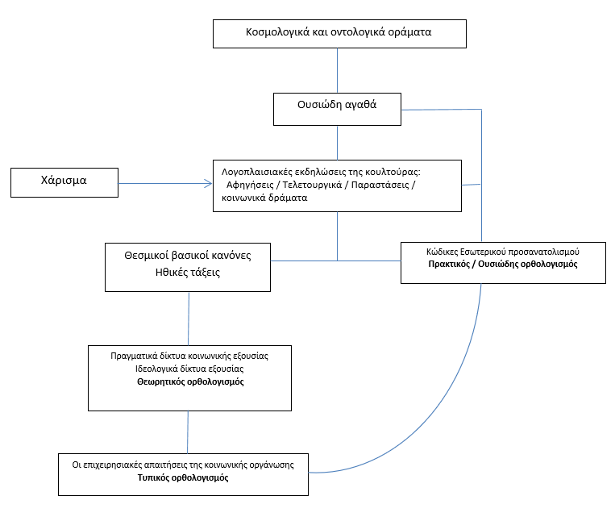
Το μοντέλο της κοινωνικής έρευνας/ανάλυσης

Slide 106
Ανασκόπηση ερευνών
Κοινωνιολογικές
Εθνογραφικές
Κοινωνικο-ψυχολογικές
Ανθρωπολογικές
Λογοτεχνία και μουσική
Ιστορικές διαδικασίες και ενδεχομενικότητες
Θεολογία και λαϊκή θρησκευτικότητα
Ο Τύπος

Slide 107
Η Ελλάδα ως κόμβος τριών διαδικασιών
Τι διαμορφώνεται όταν:
(a) μία μυστικιστική θρησκεία συνυφαίνεται με δυτικές, εκκοσμικευμένες, ιδεολογίες
(b) μία κοινοτιστική, τρίτης Ζώνης, κοινωνία ισχυρότατων Μυθικών μνημών, συνεχώς αναστατώνεται από πολέμους και συγκρούσεις και συνοδά πολιτισμικά τραύματα, και
(c) η επαρχιώτικη οικογενειοκρατία συνυφαίνεται με τις δομές ενός εισαχθέντος, συγκεντρωτικού, σύγχρονου κράτους.

Slide 108
Τρεις εσωτερικευμένοι κώδικες προσανατολισμού
Γενικευμένη πελατειοκρατία
Ανήθικη οικογενειοκρατία
Άναρχος ατομικισμός

Slide 109
Σχισμογένεσις
Η συνεχής εντατικοποίηση των συμβολικών ρηγμάτων εντός μιας κοινωνίας ως απόρροια των οντολογικών και κοσμολογικών αρχών της
Θρησκευτική πηγή:
μια πολύ έντονη διάκριση μεταξύ της υπερβατικής και της εμμενούς επικράτειας
ηθικά ασήμαντη και ανούσια ενδοκοσμική κοινωνική δράση
Το θεμελιώδες αγαθό της Communitas: η μυστικιστική ένωση των μελών
Πολιτική πηγή:
Η δημοκρατία ως διαμαρτυρία και απείθεια
Ο Λαός ως μία βασανισμένη υπερ-ιστορική οντότητα
Communitas: οι αποδιαφοροποιημένοι πολίτες ενωμένοι μέσω συλλογικών αναπαραστάσεων ως Λαός

Slide 110
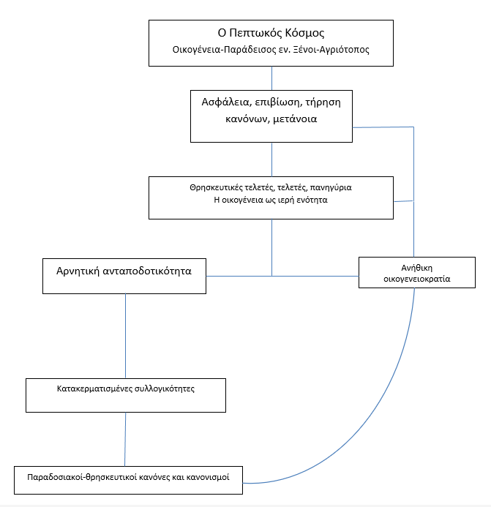
Η παραδοσιακή συμβολική διαμόρφωση της αγροτικής Ελλάδας

Slide 111
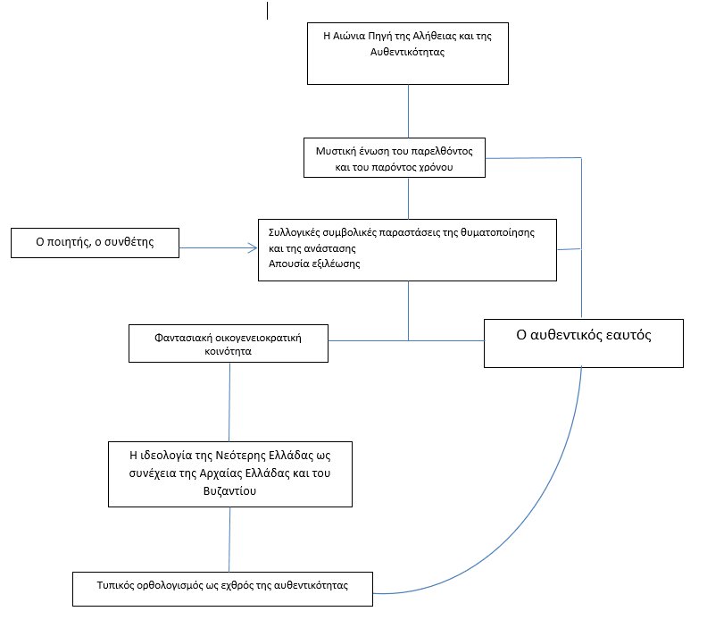
Μυθικός κοινοτισμός (η λογοτεχνική απεικόνιση της σύγχρονης Ελλάδος από το 1930)

Slide 112
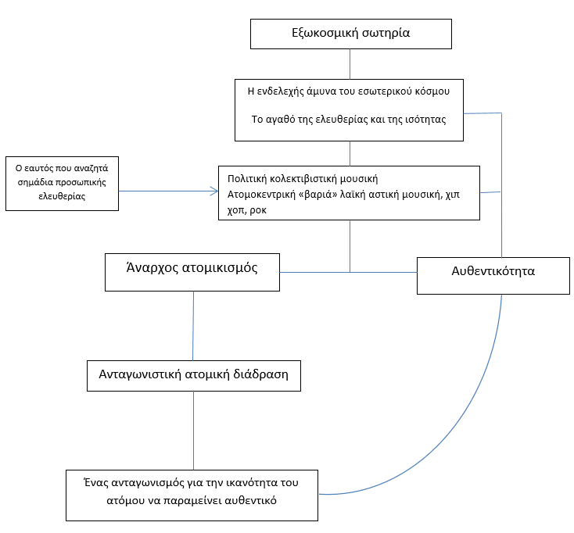
Άναρχος ατομικισμός

Slide 113
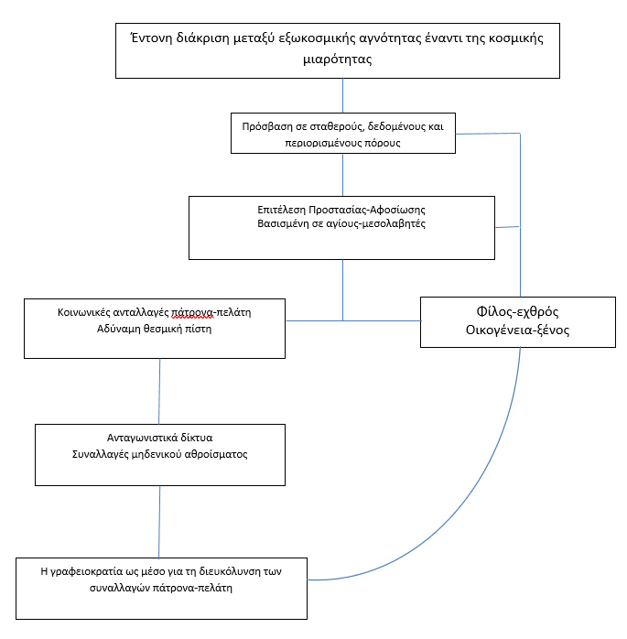
Γενικευμένη πελατειοκρατία

Slide 114
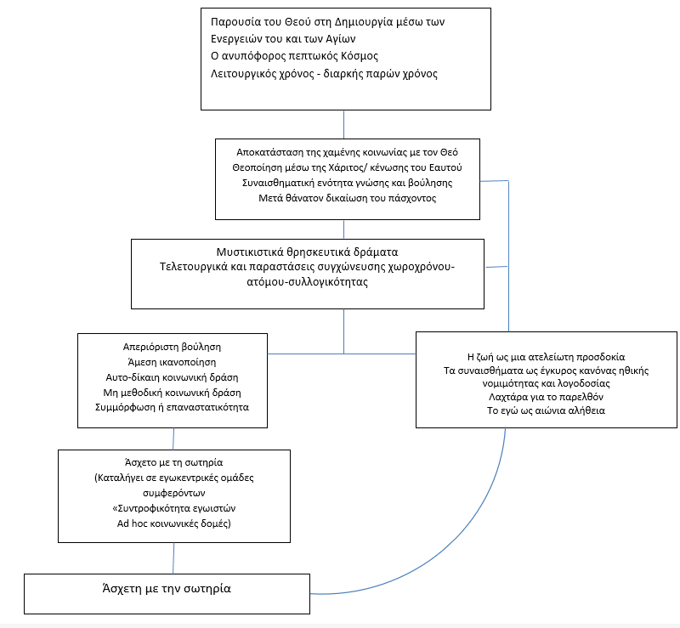
Το ελληνορθόδοξο σωτηριολογικό πρότυπο

Slide 115
Οι οντολογικές και κοσμολογικές αρχές
Παραδοσιακή Αγροτική Διαμόρφωση | Ο λογοτεχνικός μυστικιστικός κοινοτισμός της δεκαετίας του 1930 | Εθνογραφικός άναρχος ατομικισμός | Γενικευμένη Πελατειοκρατία | Η ελληνορθόδοξη θρησκεία
Ο πεπτωκός κόσμος Η Οικογένεια ως Εδέμ, έναντι του Κόσμου ως επικίνδυνου τόπου Η κοινωινκή διάταξη ως δεδομένη και αναλλοίωτη | Μυστικιστική Ένωση του παρελθόντος και τωρινού χρόνου | Εξωκοσμική αυθεντικότητα έναντι ενδοκοσμικού συμβιβασμού | Εξωκοσμική αγνότητα έναντι εγκόσμιας μιαρότητας Η κοινωνική διάταξη ως δεδομένη και αναλλοίωτη | Εξωκοσμική σωτηρία Ο πεπτωκός κόσμος Αιώνιος παρών χρόνος
Ο κόσμος ως μια αδύναμη αντανάκλαση της διαχρονικής αγνότητας

Slide 116
Θεμελιώδη αγαθά
Παραδοσιακή Αγροτική Διαμόρφωση | Ο λογοτεχνικός μυστικιστικός κοινοτισμός της δεκαετίας του 1930 | Εθνογραφικός άναρχος ατομικισμός | Γενικευμένη Πελατειοκρατία | Η ελληνορθόδοξη θρησκεία
Ασφάλεια Επιβίωση Τήρηση κανόνων Μετάνοια | Η Ελλάδα ως η αιώνια πηγή της αλήθειας και της αυθεντικότητας | Η αυστηρή άμυνα του εσωτερικού ατομικού κόσμου | Έλεγχος σταθερών και περιορισμένων πόρων | Αποκατάσταση της χαμένης κοινωνίας με τον Θεό Αισθηματική ένωση γνώσης και βούλησης Μεταθανάτια δικαίωση του πάσχοντος
Ο κόσμος ως εχθρός της αυθεντικότητας

Slide 117
Λογοπλαισιακή εκδήλωση της κουλτούρας
Παραδοσιακή Αγροτική Διαμόρφωση | Ο λογοτεχνικός μυστικιστικός κοινοτισμός της δεκαετίας του 1930 | Εθνογραφικός άναρχος ατομικισμός | Γενικευμένη Πελατειοκρατία | Η ελληνορθόδοξη θρησκεία
Οι θρησκευτικές τελετές «ξεπλύνουν» την αναγκαστική αμαρτία Επιτελέσεις που διασώζουν το κύρος του ατόμου, και υπεράσπισης της ηθικής ακεραιότητας της οικογένειας | Κολεκτιβιστικές αναπαραστάσεις επιβίωσης, θυματοποίησης και ανάστασης Απουσία αμαρτίας-λύτρωσης | Η επιτελεστικότητα του ατόμου που αντιμετωπίζει τον σκληρό και αλλοτριωμένο κόσμο | Η πατερναλιστική επιτελεστικότητα του διαμεσολαβητή-ικέτη | Μυστική συγχώνευση χρόνου και χώρου, ατόμου και συλλογικότητας
Η επιτέλεση του υποφέροντος ήρωα

Slide 118
Εσωτερικευμένοι κώδικες προσανατολισμού
Παραδοσιακή Αγροτική Διαμόρφωση | Ο λογοτεχνικός μυστικιστικός κοινοτισμός της δεκαετίας του 1930 | Εθνογραφικός άναρχος ατομικισμός | Γενικευμένη Πελατειοκρατία | Η ελληνορθόδοξη θρησκεία
Ανήθικη οικογενειοκρατία – η οικογένεια ως αυθεντική ταυτότητα | Η αυθεντικότητα του Έθνους | Ο αυθεντικός εαυτός | Οικογενειακό μέλος - ξένος | Ο κόσμος των συναισθημάτων ως αιώνια αλήθεια και κανόνας κρίσης πραγμάτων
Αυθεντικότητα

Slide 119
Θεσμικοί κανόνες βάσης - βαθιά εσωτερικευμένοι κανονιστικοί προσανατολισμοί που καθιστούν δυνατή τη συγκρότηση, αναπαραγωγή και νομιμοποίηση των κοινωνικών θεσμών
Παραδοσιακή Αγροτική Διαμόρφωση | Ο λογοτεχνικός μυστικιστικός κοινοτισμός της δεκαετίας του 1930 | Εθνογραφικός άναρχος ατομικισμός | Γενικευμένη Πελατειοκρατία | Η ελληνορθόδοξη θρησκεία
Αρνητική ανταποδοτικότητα | Φαντασιακή οικογενειακή κοινότητα | Άναρχος ατομικισμός | Κοινωνικές ανταλλαγές πάτρονα-πελάτη Αδύναμες θεσμικές αφοσιώσεις | Βούληση χωρίς όρια Δυσφορία έναντι κανόνων και ρυθμίσεων Μη-μεθοδική κοινωνική δράση
Ασθενής ή ασταθής (φαντασιακή) κοινωνική ολοκλήρωση και χαμηλή θεσμική ανταποδοτικότητα

Slide 120
Εμπράγματα δίκτυα κοινωνικής εξουσίας
Παραδοσιακή Αγροτική Διαμόρφωση | Ο λογοτεχνικός μυστικιστικός κοινοτισμός της δεκαετίας του 1930 | Εθνογραφικός άναρχος ατομικισμός | Γενικευμένη Πελατειοκρατία | Η ελληνορθόδοξη θρησκεία
Τομεακές συλλογικότητες | Η Ελλάδα ως άμεση συνέχεια της αρχαίας Ελλάδας και της βυζαντινής αυτοκρατορίας | Αγωνιστική κοινωνική αλληλεπίδραση | Ανταγωνιστικά δίκτυα εξουσίας | Παντελώς ασχετα προς την σωτηρία της ψυχής
Κατακερματισμένες, τομεακές ή φαντασιακές μορφές του «εμείς»

Slide 121
Τα λειτουργικά προαπαιτούμενα της κοινωνικής οργάνωσης – τυπική ορθολογικότητα
Παραδοσιακή Αγροτική Διαμόρφωση | Ο λογοτεχνικός μυστικιστικός κοινοτισμός της δεκαετίας του 1930 | Εθνογραφικός άναρχος ατομικισμός | Γενικευμένη Πελατειοκρατία | Η ελληνορθόδοξη θρησκεία
Παραδοσιακοί θρησκευτικοί κανόνες και ρυθμίσεις | Η τυπική ορθολογικότητα ως εχθρός της αυθεντικότητας | Ένας ανταγωνισμός με το άτομο που θέλει να παραμένει αυθεντικό | Η γραφειοκρατία ως μέσο διευκόλυνσης της σχέσης προστάτη-πελάτη | Άσχετα με την σωτηρία της ψυχής
Η τυπική ορθολογικότητα ως εχθρός της αυθεντικότητας –
Ο κανόνας δεν βιώνεται ως ηθικά δεσμευτικός, αλλά ως εξωτερικός, ύποπτος, εργαλειακός ή άσχετος με το ουσιώδες νόημα της ζωής

Slide 122
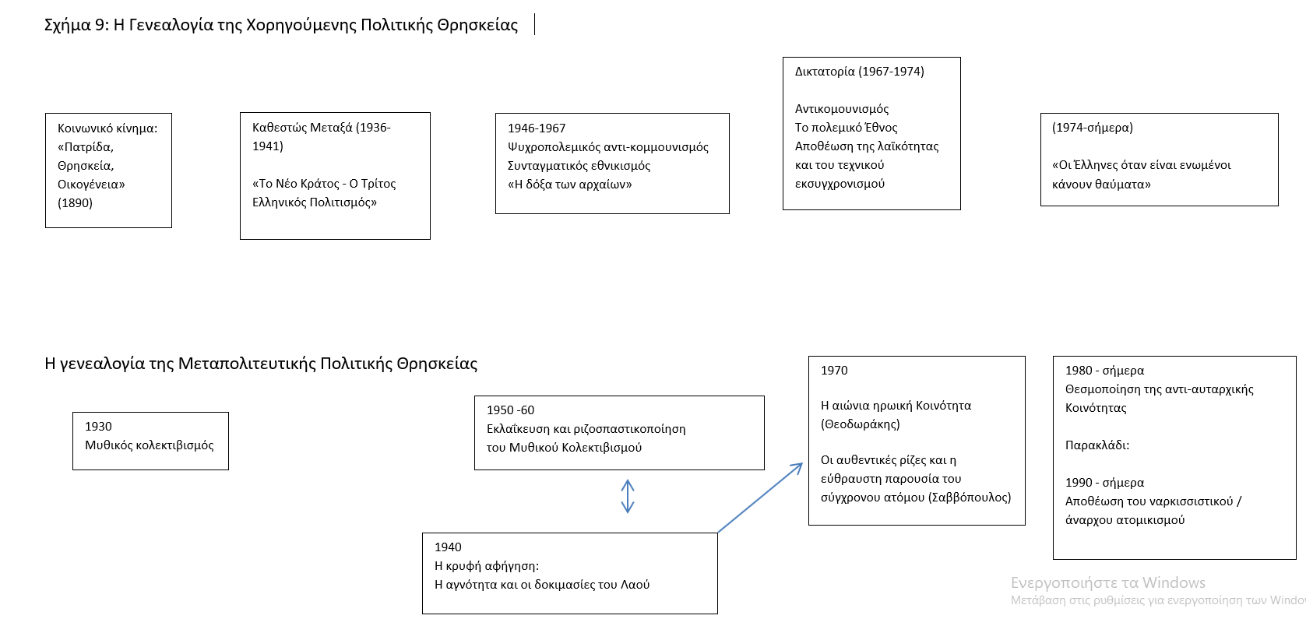
Οι δύο εκκοσμικευμένες θρησκείες – Επιχορηγούμενη και Μεταπολιτευτική

Slide 123
Η Μεταπολιτευτική Δημόσια Σφαίρα (1974-2014)
Οι σημαντικοί επαναπροσανατολισμοί του πολιτικού συμβολικού δίπολου κώδικα
Ο Λαός έναντι της Δικτατορίας:
Των αντιδημοκρατικών δυνάμεων (καπιταλισμού, ιμπεριαλισμού, κ.λπ.)
Του αστικού τρόπου ζωής (πειθαρχία, τυπικότητα, ευπρέπεια, σεβασμός στις αυθεντίες)
Των κοινωνικών και πολιτικών ιεραρχιών
Οι σημαντικές ανακατατάξεις της κοινωνικής εξουσίας και των πολιτικών δομών (1981-2010)
Ποιος είναι ο Λαός;
Εξουσία στα κρατικά συνδικάτα, τους κομματάνθρωπους, και τις περιθωριοποιημένες κοινωνικές τάξεις
Επέκταση του ελέγχου της οικονομίας από το κράτος
Επέκταση του δημόσιου τομέα / αύξηση του αριθμού των δημοσίων υπαλλήλων

Slide 124
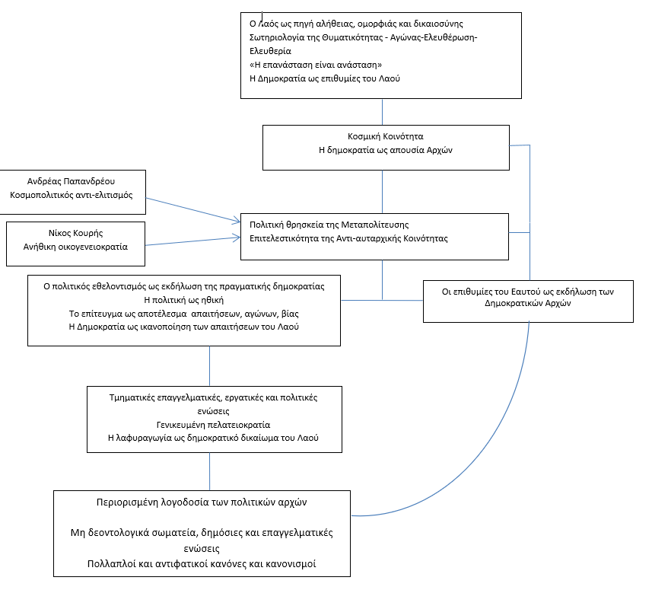
Η Μεταπολιτευτική Πολιτική Θρησκεία

Slide 125
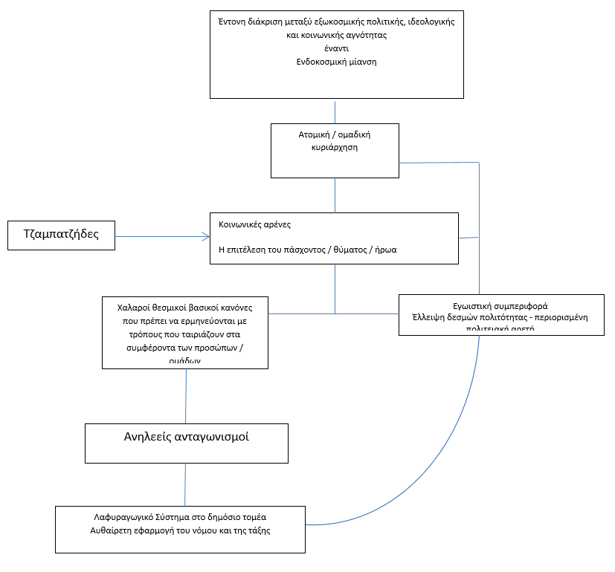
Το Μεταπολιτευτικό πολιτισμικό σύστημα

Slide 126
Τα τρία αντι-μνημονιακά λογοπλαίσια
Το εθνικιστικό λ/π: Οι Έλληνες έναντι των ‘ξένων δυνάμεων’
Το προλεταριακό λ/π: Οι εργάτες έναντι του καπιταλιστικού συστήματος
Το αμεσοδημοκρατικό λ/π: Ο λαός έναντι του συστήματος

Slide 127
Ο ΣΥΡΙΖΑ
Το όραμα του παραδοσιακού κομουνισμού (μονοπώλιο κρατικής εξουσίας – απαλοιφή διάκρισης των τριών εξουσιών)
Ενσωμάτωση του Νέο-Αριστερού λ/π (συμβολική κυριαρχία στη δημόσια σφαίρα)
Εκδίκηση των νικηφόρων, εθνικιστικών-κοινοβουλευτικών κοινωνικών δυνάμεων
Πλήρης συμμόρφωση με τις ευρωπαϊκές δυνάμεις έναντι ευρωπαϊκής διαλλακτικότητας στην διακυβέρνησή του

Slide 128
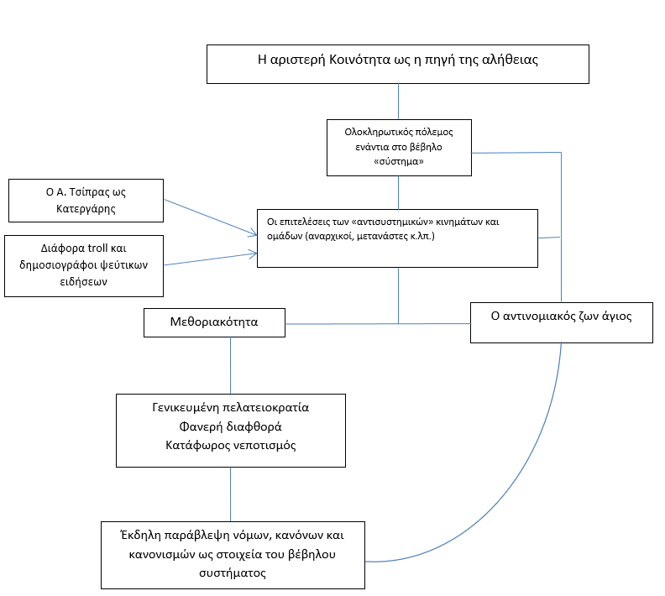
Η πολιτική θρησκεία του ΣΥΡΙΖΑ

Slide 129
Ποσοτικοποιώντας την κουλτούρα
Θεμελιώδη αγαθά: εικονίσεις των επιθυμητών ‘καταστάσεων ύπαρξης’
Εσωτερικευμένοι κώδικες προσανατολισμού: πολιτικές διακηρύξεις ως political statements as ‘αξιακά αιτήματα’
Πρότυπα ηθικών διατάξεων: (1 και 2 μαζί)
Συμβολική ταυτότητα: συνδυασμός 1 και πρότυπα κοινωνικής συμπεριφοράςr
Geometric data analysis

Slide 130

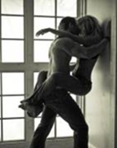


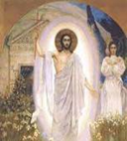
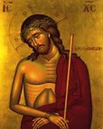




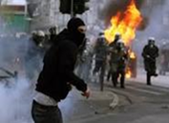
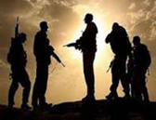
The patterned order of Constitutive Goods
Naturalist c/goods and Revolution
Religion
Individuality + Science
Violence and subversion

Slide 131
Internalized code-orientations
Social justice is more important than individual rights.
The interests of the people are more important than institutions and laws.
When following my personal interests I do not consider the law.
I experience the world around me mainly with through my feelings rather than through my intellect.
I believe that the destiny of each person is predetermined.
When the people truly get power, the most important problems would be solved in a mere matter of time.
I believe in the miraculous intervention of God in the world.
In general I trust my fellow citizens, irrespective of how well I know them personally.

Slide 132
Internalized code-orientations (cont.)
At the end of the day, I am responsible for what happens to me.
I feel that my life is controlled by sinister power networks.
If I consider something to be right, I will act on that basis, irrespective of its consequences to others.
Immigrants pose a threat to our national identity.
I am ready to fight for what I believe is right, even by breaking the Law.
Physical violence does not belong in political life.
The role of politicians is to do favours for their constituency.
Foreigners are jealous and conspire against us.
If I had to choose between individual freedoms and social equality, I would choose social equality.
I stick to my beliefs and values, even if this harms my personal interests.

Slide 133
Phobic
Egoistic
Ο ταμπουρωμένος εαυτός
Self-righteous
Internalized code orientations
Ο λαϊκιστής εαυτός
Messianic
Civil
Ο κοινοτιστής εαυτός
Egalitarian

Slide 134
The three world-views - Weltanschauung
The entrenched self – the dangerous world
Sacred: The habitus
Profane: The unknown world of potentialities
The populist self / The People as the carrier of purity
Sacred: Saint People
Profane: Coercion
The Communalist self / The collectivity as carrier of truth
Sacred: The communitas
Profane: The individualized society

Slide 135
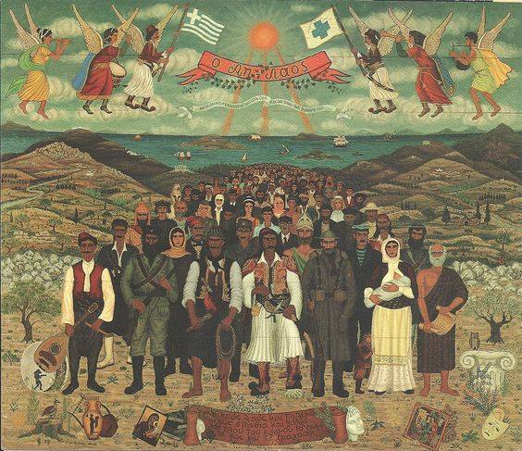
The saint People
Notes:
Θέμης Τσιρώνης

Slide 136
Patterned orders of ethics
1) The Hobbesian ethics(1,1%)
2) The egoistic ethics (1,9%)
3) The schismogenetic ethno-populist ethics (19%)
4) The schismogenetic ethno-romantic ethics(41%)
5) The clientelistic ethics (12%)
6) The civil ethics (21%)

Slide 137
Personal social behavior
I prefer to rely on myself rather than on others.
It is important for me to perform better than others in my job.
When a co-worker or friend gets a prize, I feel proud for them.
An individual should sacrifice their own interests for the team.
I often “do my own thing”.
Accomplishing my goals means everything to me.
The well being of my co-workers is important for me.
It is my duty to take care of my family, even if I have to put aside my personal desires.
Being who I am, regardless of what others believe, is very important for me.
Competition with others is the law of nature.
It is very important for me to spend time with my friends.
It is important for me to accept the decisions of the team that I belong to.

Slide 138












Construction of symbolic identity
Horizontal-Individualist (cooperative)
Vertical-Individualist (antagonistic)
Horizontal-Collectivist (collectivist)
Vertical-Collectivist (familial)
Disagree 2 HI, 1 VC, 1 VI (1%) Disagree 2 Ο-Α, 1 Κ-Σ, 1 Κ-Α (2%)
Agree 3 HC, 1 HI (company, pride, well-being, identity) (42%)
Agree 3 HC, 1 HI (company, pride, well-being, identity) (19%)
Strongly Agree 2 HI, 3 HC, 3 VC, 2 VI (30%)
Disagree 3 HC, Strongly Disagree 1 VC (23%)

Slide 139
Conclusions
The core of the political culture in Greece follows various patterns of collectivism
It is sensitive to discourses which underlie alternatively the morality of the traditional family and the politics of defiance and struggle
The most civil part of the population is self-defined negatively – its political views are not related to collective representations.

Slide 140
The construction of the political public sphere
The structuration of the ‘democratic self’
The structuration of the ‘democratic relations’
The perception of ‘democratic’ institutions
The placement of the self inside those (3) institutions
Result: the semantic map of political semiotics

Slide 141
The ‘democratic’ self, and the ‘democratic’ relations
GROUP A |  |  |  |  | GROUP B
 | DEMOCRATIC | - | NOT DEMOCRATIC |  |  | DEMOCRATIC | - | NOT DEMOCRATIC
i. | Unconventional | - | Conventional |  | i. | Active | - | Passive
ii. | Defiant | - | Compromised |  | ii. | Autonomous | - | Dependent
iii. | Authentic | - | Hypocrite |  | iii. | Rational | - | Irrational
iv. | Altruist | - | Egoist |  | iv. | Reasonable | - | Hysterical
v. | Oppressed | - | Oppressor |  | v. | Controlled | - | Excitable
vi. | Victim | - | Offender |  | vi. | Calm | - | Passionate
vii. | Sensitive | - | Calculative |  | vii. | Realistic | - | Unrealistic
viii. | Independent | - | Dependent |  | viii. | Sane | - | Mad
GROUP A |  |  |  |  | GROUP B
 | DEMOCRATIC | - | NOT DEMOCRATIC |  |  | DEMOCRATIC | - | NOT DEMOCRATIC
i. | Authentic | - | Hypocritical |  | i. | Open | - | Secret
ii. | Mutual support | - | Egotist |  | ii. | Trusting | - | Suspicious
iii. | Genuine | - | Manipulative |  | iii. | Critical | - | Deferential
iv. | Interpersonal | - | Mediated |  | iv. | Truthful | - | Deceitful
v. | Brotherly bond | - | Stranger |  | v. | Straightforward | - | Calculating
vi. | Affective | - | Formal |  | vi. | Citizen | - | Enemy

Slide 142
The communalist self
E16A (items) | Type (E17) | Title | Weight (%) | E16A Gr Variable
v, vi | A | “The sufferer” | 14,7% | GA1
i, viii |  | “The anti-conformist” | 16,6% | GA2
iii, iv, vii | B | “The altruist” | 20,5% | GA3
ii, iii, iv, viii | B | “The hero” | 21,5% | GA4
i, ii, v | A | “The rebellious” | 26,6% | GA5

Slide 143
The civil self
E16B (items) | Type (E17) | Nomenclature | weight (%) | E16B group
i, iii, iv, viii | B | The Moderate Activist | 13,2 % | GB1
i, vi | C | The Calm Activist | 16,5% | GB2
v |  | The Controlled | 22,2% | GB3
iii, vii, viii | A | The Sober Onlooker | 23,5% | GB4
i, ii | Α &C | The Autonomous Activist | 24,7% | GB5

Slide 144
The communalist relations
GR18Α (items) | Framework | Title | Weight (%) | Grouping variable
i, iii, v, vi |  | Religious | 27,4% | GA18_1, GA18_2
ii, iv, v, vi |  | Political | 48,6% | GA18_3, GA18_4, GA18_5
i, ii, iii | B | Intermediate | 23,9% | GA18_6

Slide 145
The civil relations
GR18Β (items) | Framework | Title | Weight (%) | Grouping
i, ii, iii, v |  | Civil-critical | 18,6% | GΒ18_1
ii, iv |  | Civic-direct | 28,3% | GΒ18_2
ii, vi | C, A | Civil | 26,6% | GΒ18_3
i, iii, iv, vi | B | Civil-suspicious | 26,5% | GΒ18_4

Slide 146
The ‘democratic’ institutions
 | + / –
a. |  | …they regulate the activities of the different interest groups
b. |  | …they primarily care for the people
c. |  | …they deal with numbers and statistics
d. |  | …they guarantee equality
e. |  | …they take into consideration the particular needs of citizens
f. |  | …they are impersonal
g. |  | …they are sensitive to social needs
h. |  | …they are stern and non-negotiable
i. |  | …they guarantee the desires of the people
j. |  | …they are based on a contract between the state and citizens
k. |  | …they are malleable and flexible
l. |  | …they prioritize the duties of an office over the power of individuals to make decisions

Slide 147
Placing statements in Democratic institutions – The dominance of Populism
 | 16Α Groups (weight) | 16Β Groups (weight) | 18Α Groups (weight) | 18Β Groups (weight) | 20 Groups (weight)
1 2 | GA16_1 –A (14%) “The Sufferer” Oppressed-Oppressor Victim-Offender | GB16_2-C (16%) “Calm Activist” Active-Passive Calm-Passionate | GA18_3-B (14,8%) “Brotherly Mutuality” Mutual support-Egotist Brotherly bond-Stranger | GB18_3-A,C (26,6%) “Civil” Trusting-Suspicious Citizen-Enemy | Civil-Liberal 4,4%
3 | GA16_2 (16.6%) “Anti-conformist” Unconventional-Conventional Independent-Dependent |  | GA18_1-B (12,5%) “Brotherly expressivity” Authentic-Hypocritical Genuine-Manipulative Brotherly bond-Stranger Affective-Formal | GB18_1 (18,6%) “Civil-Critical” Open-Secret Critical-Differential Trusting-Suspicious Straight forward-Calculating | Intermediate 20,1%
4 | GA16_3 B (20.5%) “Altruist” Sensitive-Calculative Authentic-Hypocrite Altruist-Egoist | GB16_3- (22%) “Controlled” Controlled-Excitable | GA18_4-C (14,3%) “Affective Mutuality” Mutual support-Egotist Affective-Formal
5 | GA16_4 B (21.5%) “Hero” Unconventional-Conventional Authentic-Hypocrite Altruist-Egoist Independent-Dependent GA16_5 A (26.6%) “Rebel” Oppressed-Oppressor Defiant-Compromised Unconventional-Conventional | GB16_5-Α, C (25%) “Autonomous Activist” Active-Passive Autonomous-Dependent GB16_4-Α (24%) “Rational Onlooker” Rational-Irrational Realistic-Unrealistic Sane-Mad | GA18_2-C (14,9%) GΑ2-C “Interpersonal expressivity” Authentic-Hypocritical Genuine-Manipulative Interpersonal-Mediated Affective-Formal GA18_6-Β (23,9%) “Authentic Mutuality” Authentic-Hypocritical Mutual support-Egotist Genuine-Manipulative | GB18_2 (28,3%) “Civic-Direct” Trusting-Suspicious Truthful-Deceitful | Populist 67,2%
6 |  | GB16_1-Β (13%) “Rational Activist” Active-Passive Rational-Irrational Reasonable-Hysterical Sane-Mad | GA18_5-Α (19,5%) “Interpersonal Mutuality” Mutual support-Egotist Interpersonal-Mediated | GB18_4-Β (26,5%) “Civil-Truthful” Open-Secret Critical-Differential Truthful-Deceitful Citizen-Enemy

Slide 148
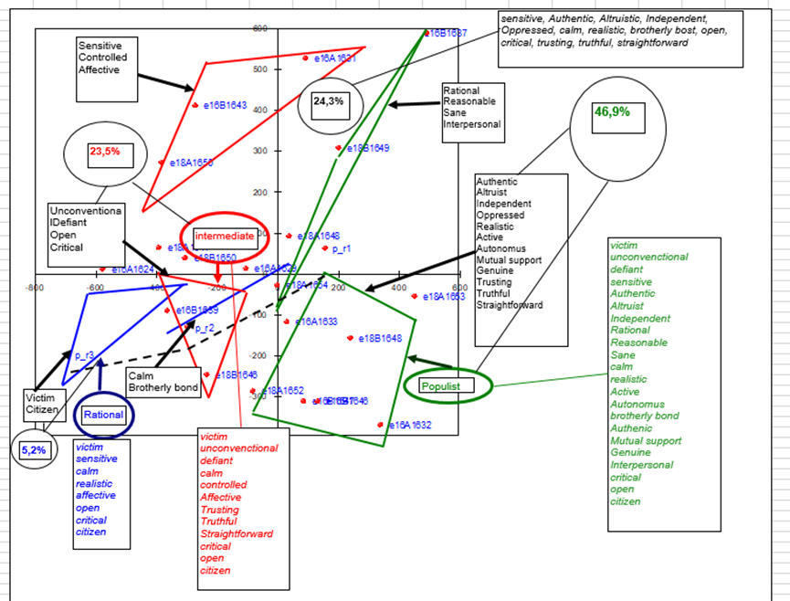
The semantic map of the political self

Slide 149
Conclusions
1. Clientelism is based on religion-inspired paternalism
2. Anomie is based on collective representations of democratic defiance and protest
1 and 2 are interchanged through civic-religious ceremonies
The civil world-view is isolated without public or private collective representations
The public sphere is controlled by communalist discourses
Communalism: Democracy is the collectivist, traditional, ‘authentic’ community

Slide 150
The perpetuation of entrenched collectivism Elective affinity between statism and collectivism
Persistence of collectivist cosmological/ontological orientations
Social networks of paternalistic polity – economy – ideology
Frustrated outsiders seeking entry into the system
No incentives for cultural innovation

